Slide 1
Школьное лесничество «Сосновая веточка»
2024-2025 уч.год
МБОУ «СОШ №2 им. Свидерского А.Г.» г. Бахчисарай РК
на базе ГАУ РК «Бахчисарайское лесное хозяйство»

Slide 2
Наш девиз: «В природе всё прекрасно, береги её и не губи напрасно!»
Наставник ШЛ - Игнатенко Татьяна Константиновна, эколог 1 категории,
Руководитель ШЛ – Шапетько Ольга Александровна, учитель географии.
Совет ШЛ «Сосновая веточка» на 2025 год
Лесничий: Ниметулаев Сулейман (8-А кл.);
Помощники лесничего: Курец Мирослав, Станков Роман (7-А кл);
Мастера леса: Козлов Александр (8-Б кл),
Смаилов Риза (8-А кл),
Жникруп Ярослав (7-Б кл);
Секретарь: Дуляк Лидия (6 кл.)
Редколлегия: Манешина Александра, (6 кл.), Фостенко Анастасия (8-А кл.),
Айти группа: Ивашкевич Кьяра, Мартынова Екатерина (7-А кл.),
Орггруппа: Кардакова Татьяна (9-Э кл.), Марценицен Богдан (7-Б кл.)

Slide 3
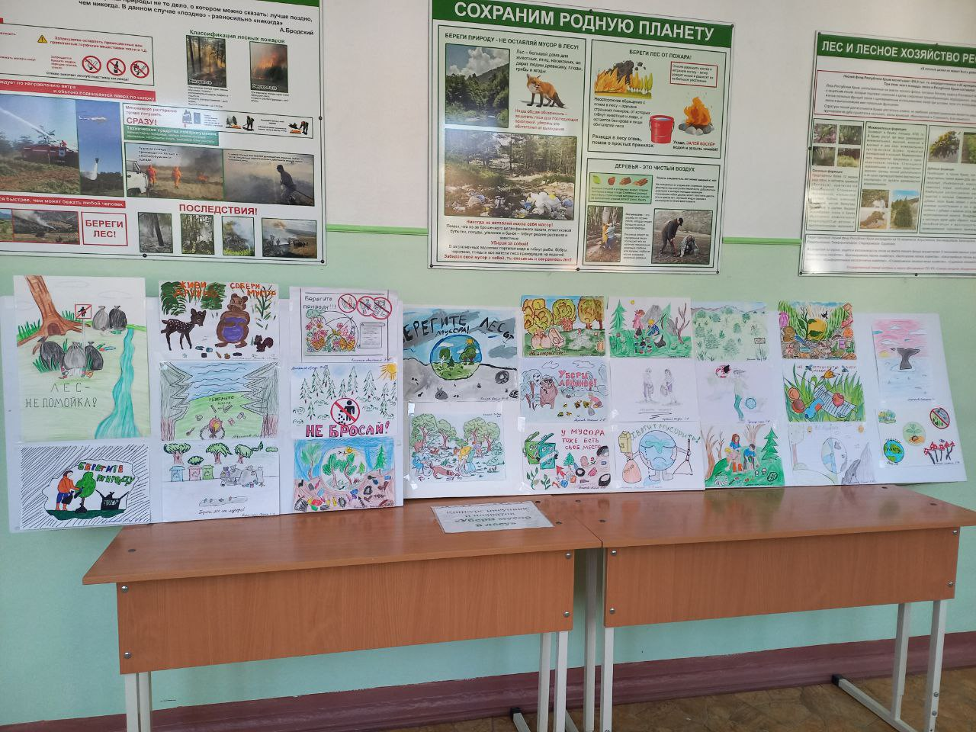
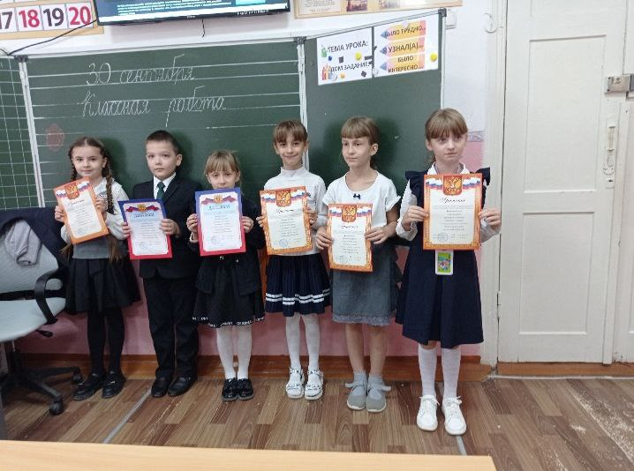
Конкурс рисунков и плакатов
«Убери мусор в лесу»
Дата проведения – сентябрь 2024 года.
Место проведения – МБОУ «СОШ №2 им. Свидерского А.Г.» города Бахчисарай РК
Количество участников – 25 человек
Участники – члены школьного лесничества «Сосновая веточка», учащиеся 1-7 классов.
Организаторы – Шапетько О.А., руководитель ШЛ, классные руководители 1-5 классов.
Обучающиеся 1-7 классов изобразили влияние человека на природу и возможные меры по охране леса. Победители и призеры награждены грамотами.

Slide 4
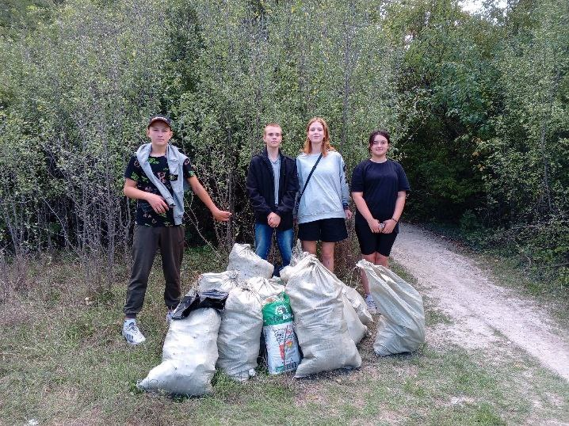
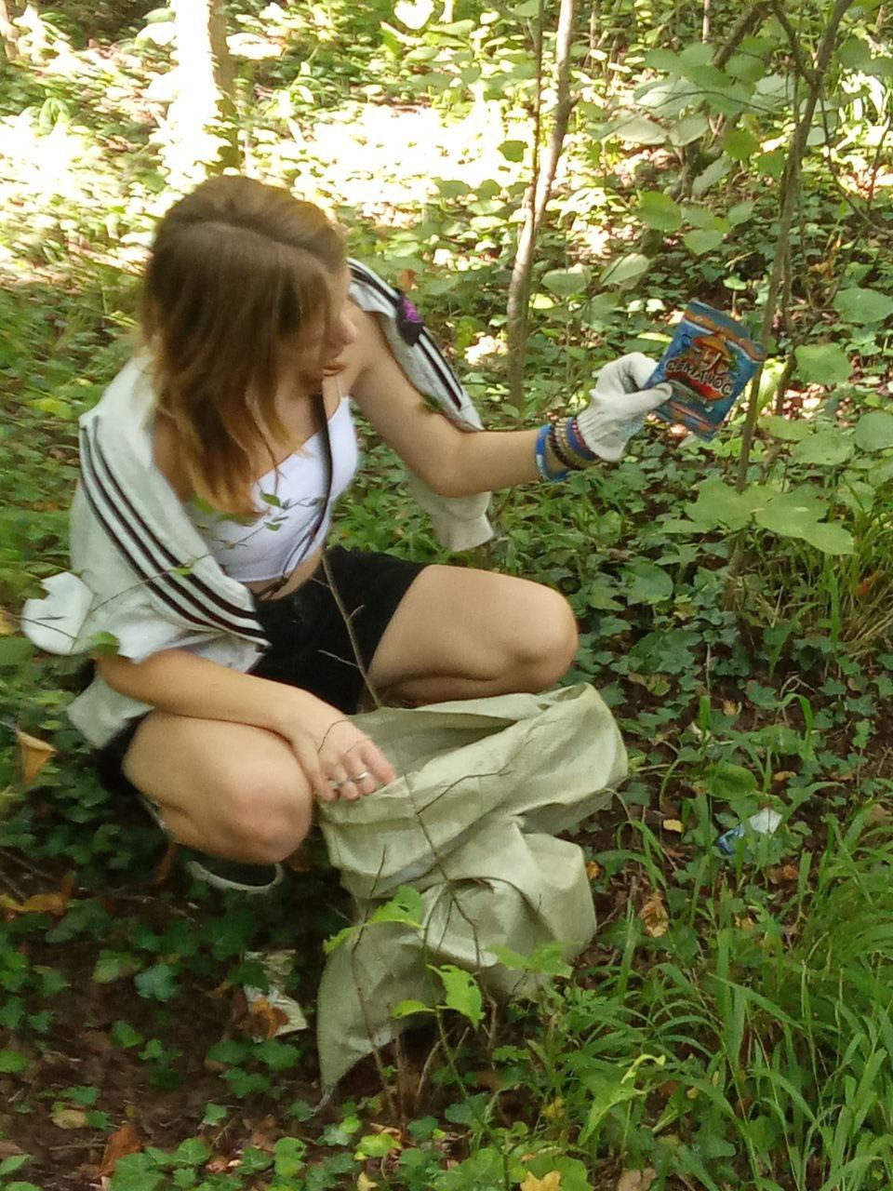
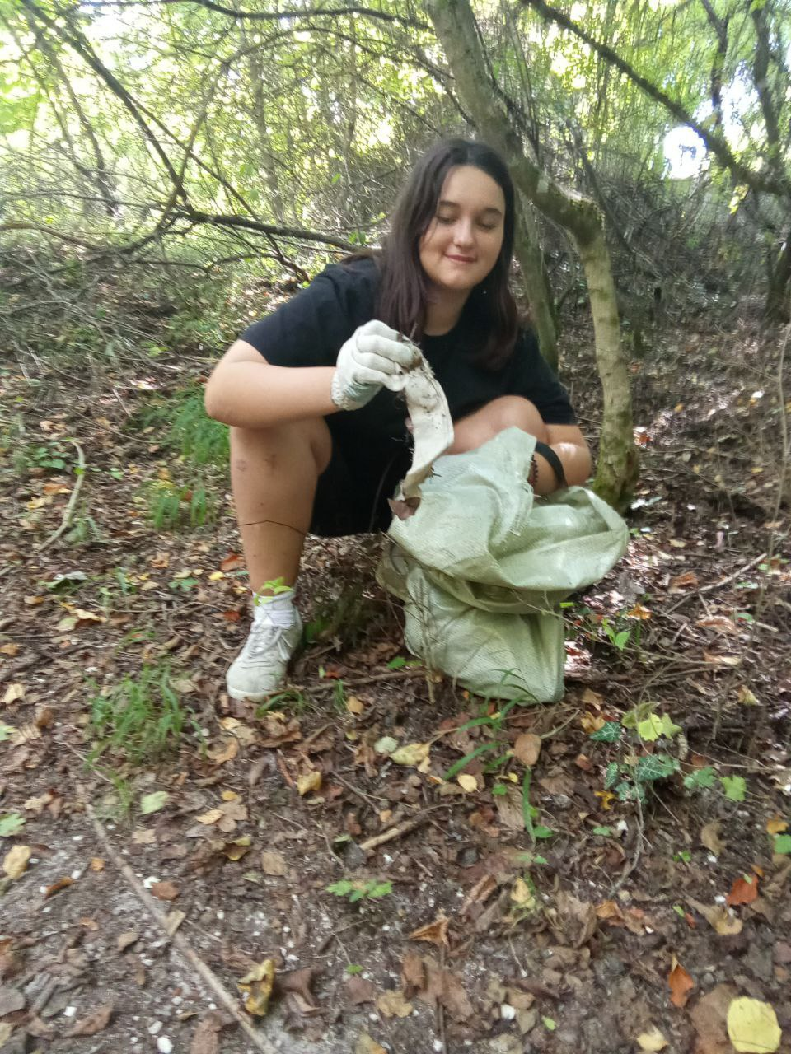
Всемирный День чистоты
Дата проведения – 21. 09. 2024 года.
Место проведения – окрестности с.Баштановка
Участники – члены школьного лесничества «Сосновая веточка», учащиеся 7-9 классов, Шумской М., Бартош А., Самелюк А., Логунова А.
Организаторы – Экоцентр г.Симферополя, Топорова А.В., социальный педагог.
Каждый год 21 сентября вся планета отмечает Всемирный день Чистоты. Волонтеры нашей школы не остались в стороне. Команда активистов выехала в окрестности села Баштановка и провели уборку вокруг озера. Небольшой вклад каждого в экологию окружающего мира - уже маленький шаг к совершенству нашего мира!

Slide 5
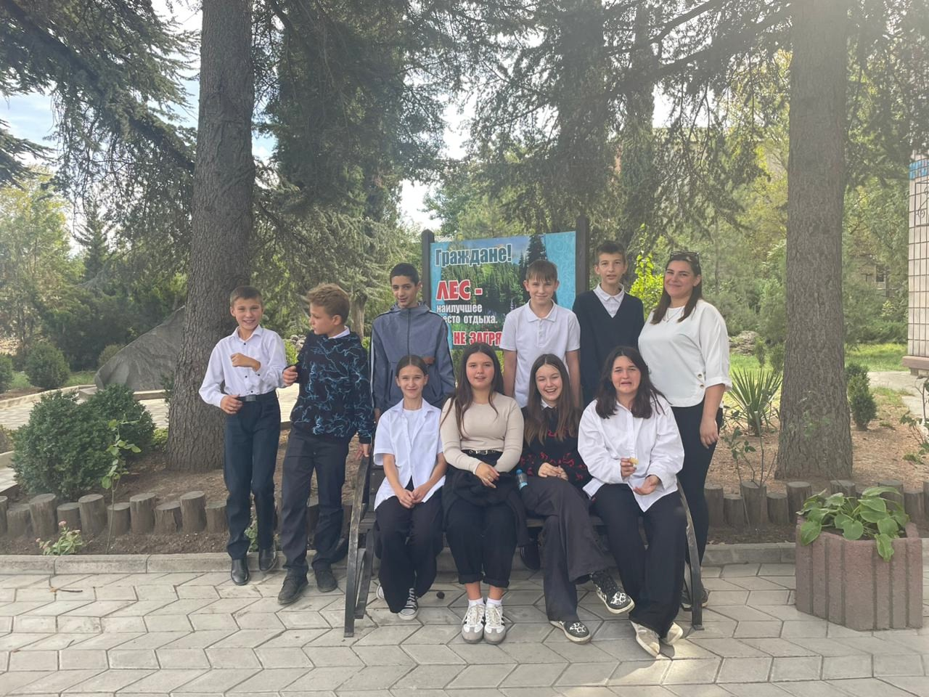
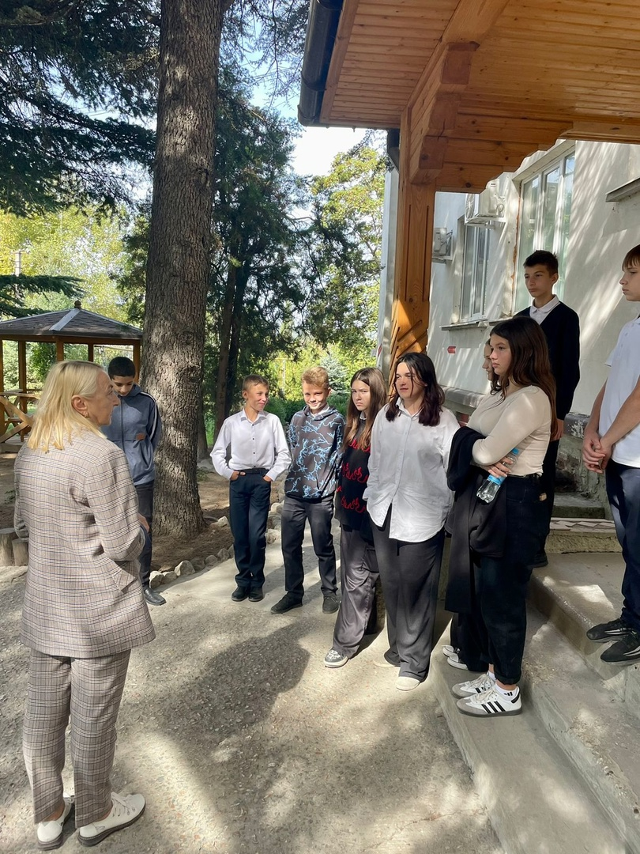
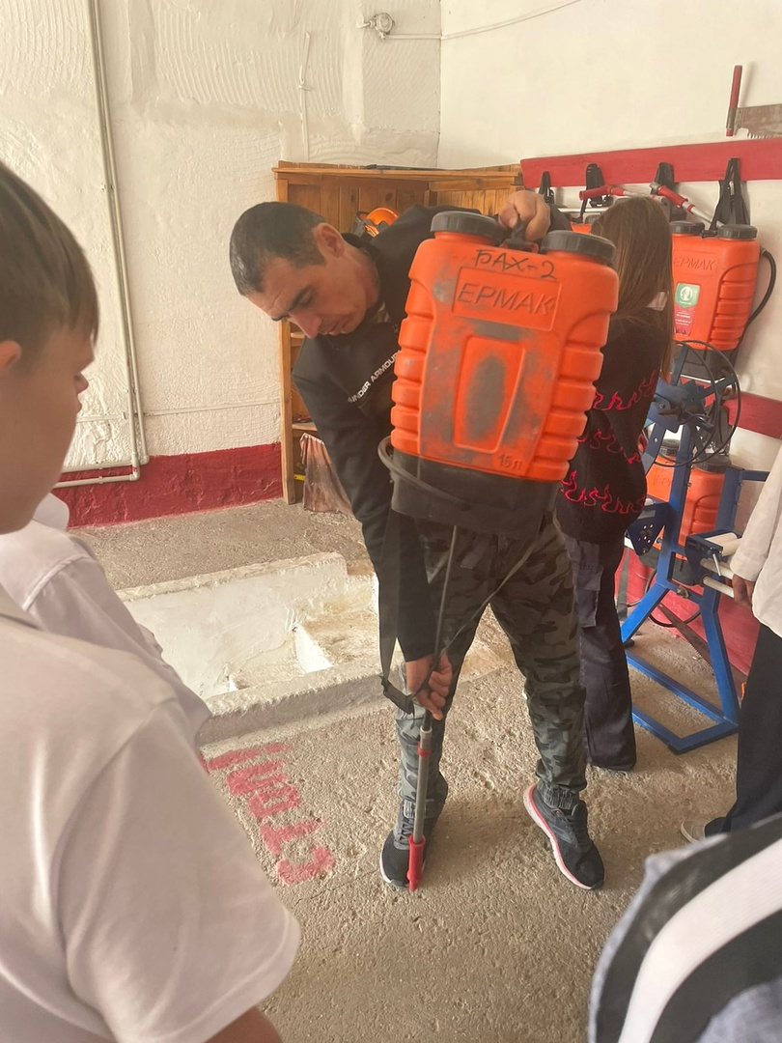
Профориентационная экскурсия в Бахчисарайский лесхоз
Дата проведения – 26.09. 2024 года.
Место проведения – ГАУ РК «Бахчисарайское лесное хозяйство»
Количество участников – 9 человек, члены ШЛ, обучающиеся 7-А, 7-Б класса
Организаторы – Акульшин Е.Е., директор, Игнатенко Т.К., эколог 1 категории
Сопровождающие – Тарасова В.А., кл.руководитель
Экскурсия прошла в рамках Федеральной информационной противопожарной кампании «Останови огонь!».
Дети познакомились с основными направлениями деятельности учреждения, посетили теплицу, но больше всего их заинтересовала техника, используемая при тушении лесных пожаров.
Работники ЛПС – 2 типа «Бахчисарайская» рассказали о правилах поведения в лесу, действиях при обнаружении лесного пожара, показали снаряжение, принцип работы системы «Лесоохранитель» и даже прокатили на пожарной машине.

Slide 6
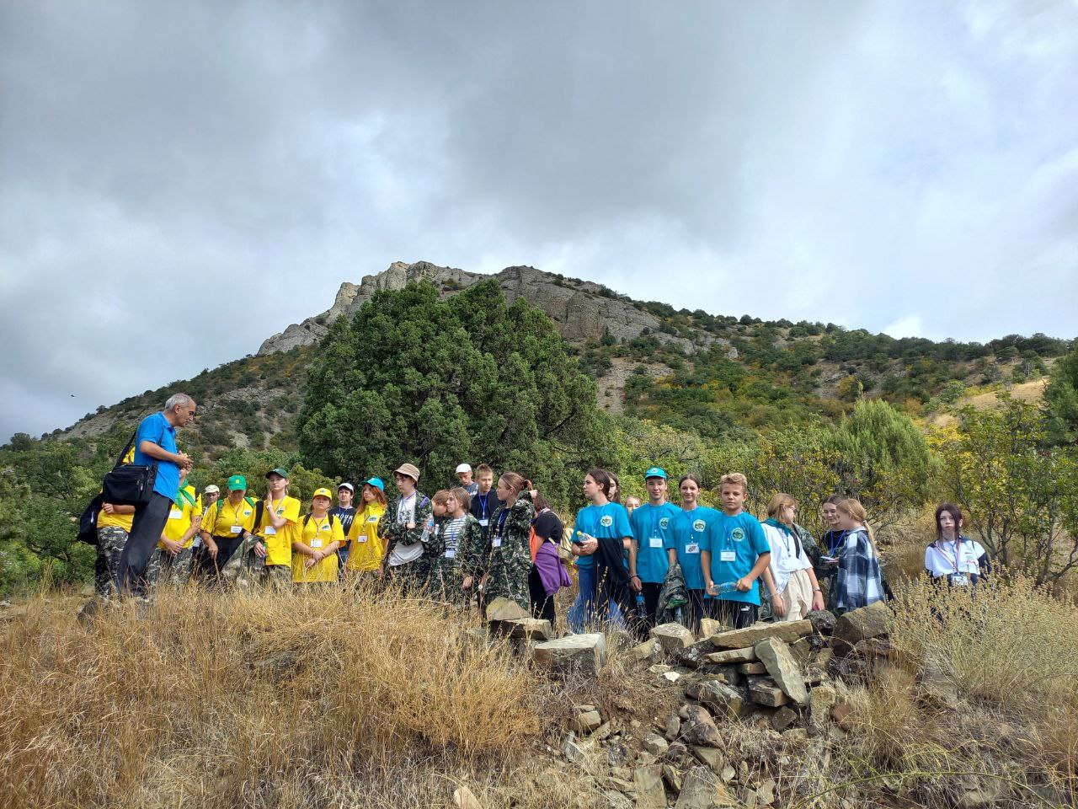
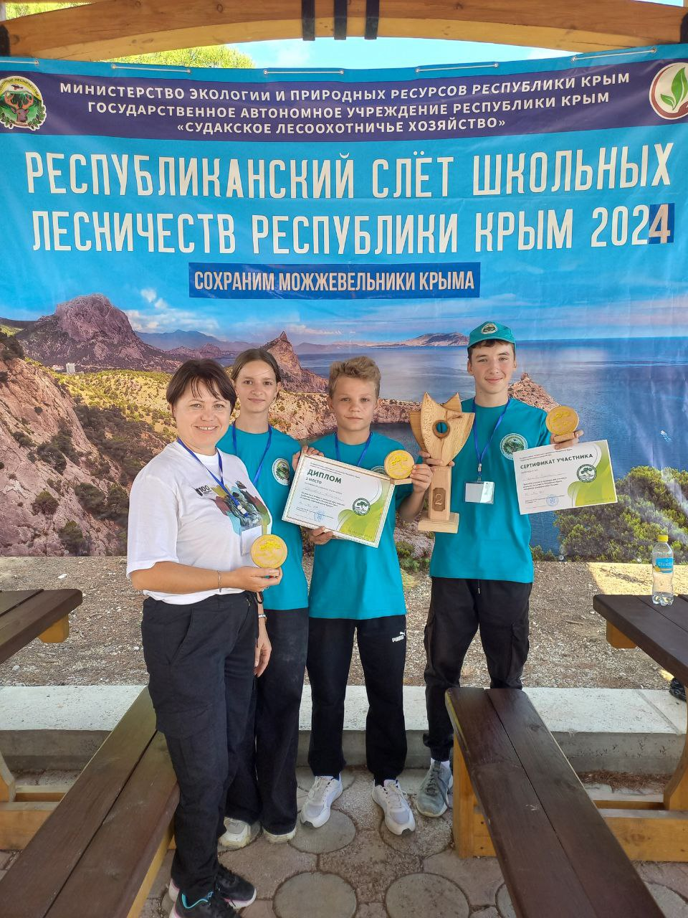
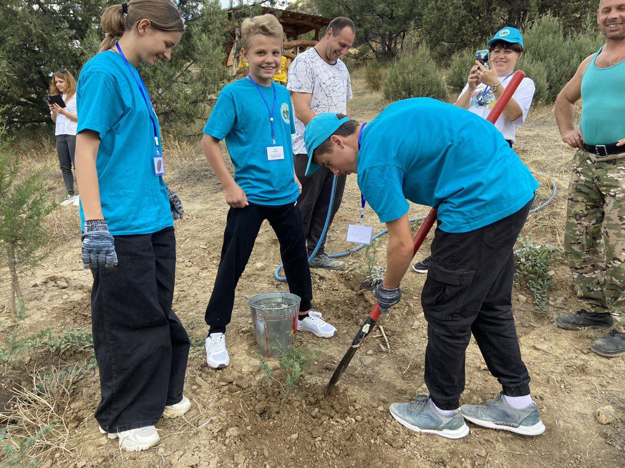
Семинар ШЛ Крыма "Сохраним можжевельники Крыма»
Дата проведения – 03. 10. 2024 года.
Место проведения – на территории ГАУ РК «Судакское лесоохотничье хозяйство» (гора Ай- Георгий)
Участники – члены школьного лесничества «Сосновая веточка», учащиеся 7-А класса: Станков Роман, Ивашкевич Кьяра, Курец Мирослав.
Организаторы – ГАУ РК «Судакское лесоохотничье хозяйство»
Исполнитель – Шапетько О.А., руководитель ШЛ.
Ребята прошли по пешему маршруту через места отдыха «Пицунда», «Тавшан», «Ай-Георгий». Во время прогулки познакомились с различными видами можжевельников, которые произрастают на данной территории. Узнали, какую пользу они несут для человека, а также о причинах сокращения популяции. Поучаствовали в викторине и разгадали кроссворд "Разнообразие крымской природы".
Кроме того, ребята высадили саженцы можжевельников.
По итогам конференции команда ШЛ заняла 2 место из 11 представленных команд!

Slide 7
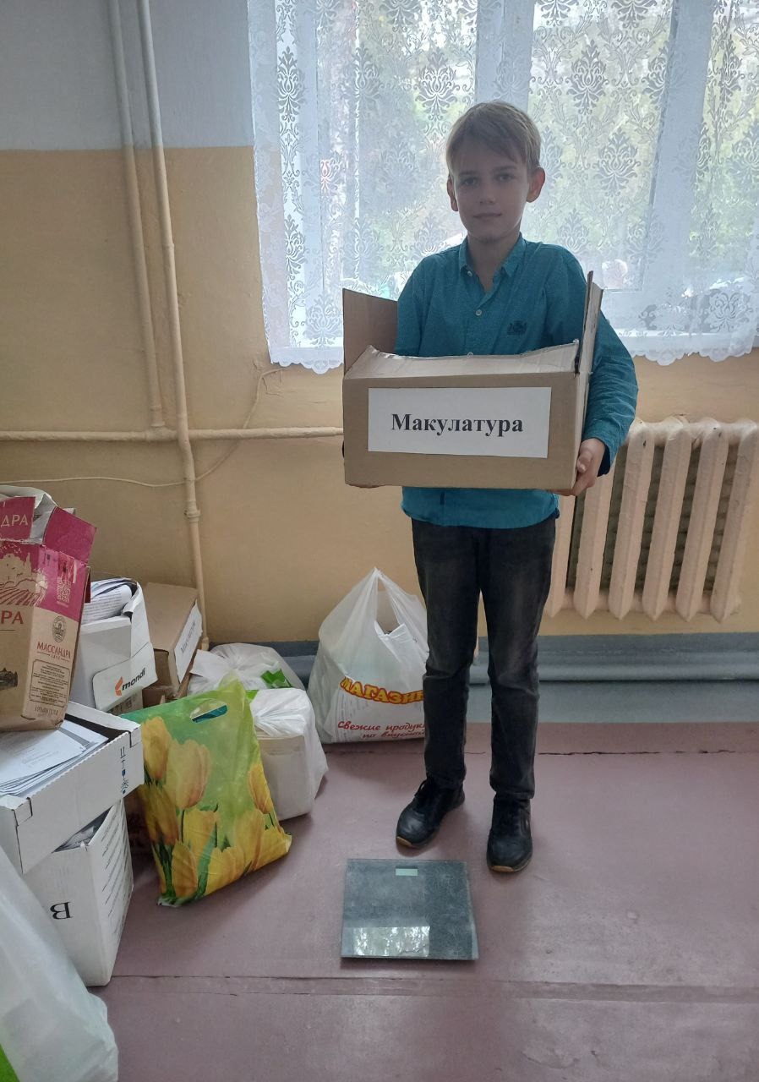
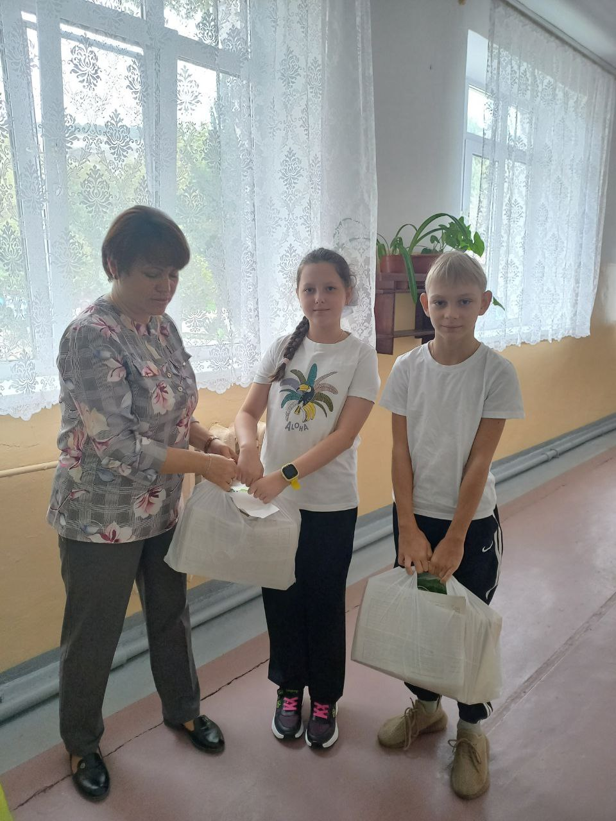
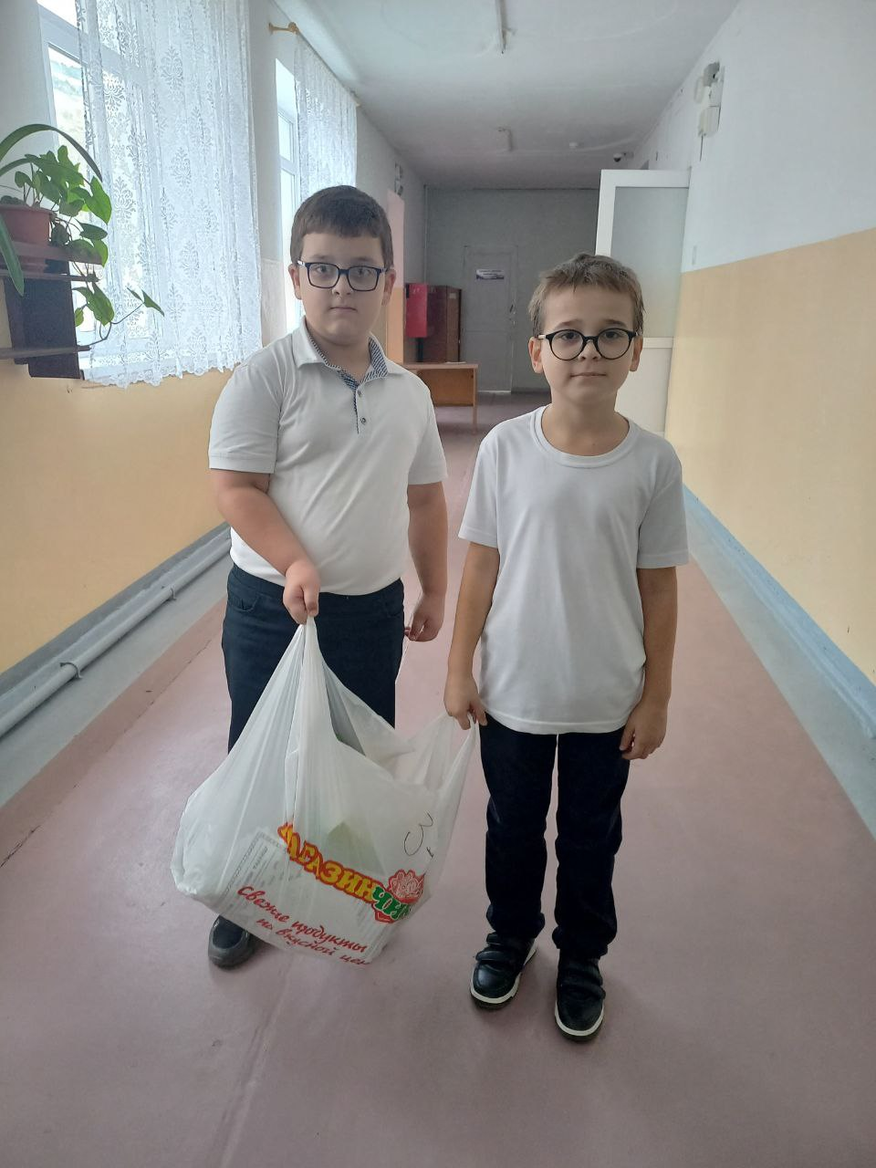
Экологическая акция
«Сдай макулатуру – сохрани дерево!»
Дата проведения – 11.10. 2024 года.
Место организации мероприятия – МБОУ «СОШ №2 им. Свидерского А.Г.» г. Бахчисарай Республики Крым
Участники – обучающиеся 1-11 классов
Организаторы – Шапетько О.А., руководитель ШЛ, Калугина Н.Ю. организатор, классные руководители.
За первое полугодие усилиями ребят и их классных руководителей было собрано 300 кг макулатуры. По количеству собранной макулатуры 1 место занял 3-А класс, 2 место занял 8-А класс, 3 место занял 8-Б класс.

Slide 8
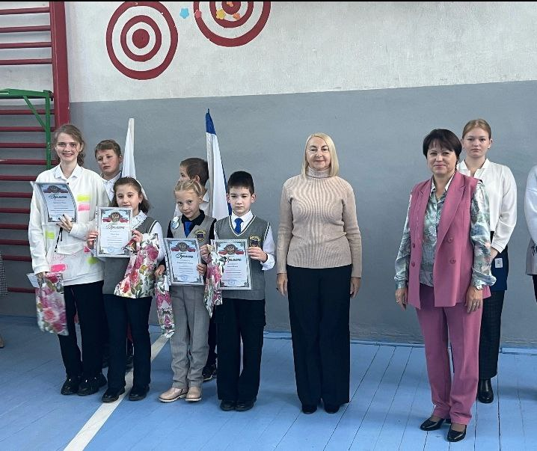
Конкурс рисунков
«Лес – наш главный интерес»
Дата подведения итогов – 21.10.2024
Место проведения – МБОУ «СОШ №2 им. Свидерского А.Г.» города Бахчисарай Республики Крым
Количество участников – 4 человека
Организатор – Филиал ФБУ «Российский центр защиты леса» - «НЦЛ Республики Крым»
Исполнители - классные руководители 3-9 классов.
Победитель (Добровольский Никита, 3-Б кл.) и участники на общешкольной линейке награждены грамотами и подарками.

Slide 9
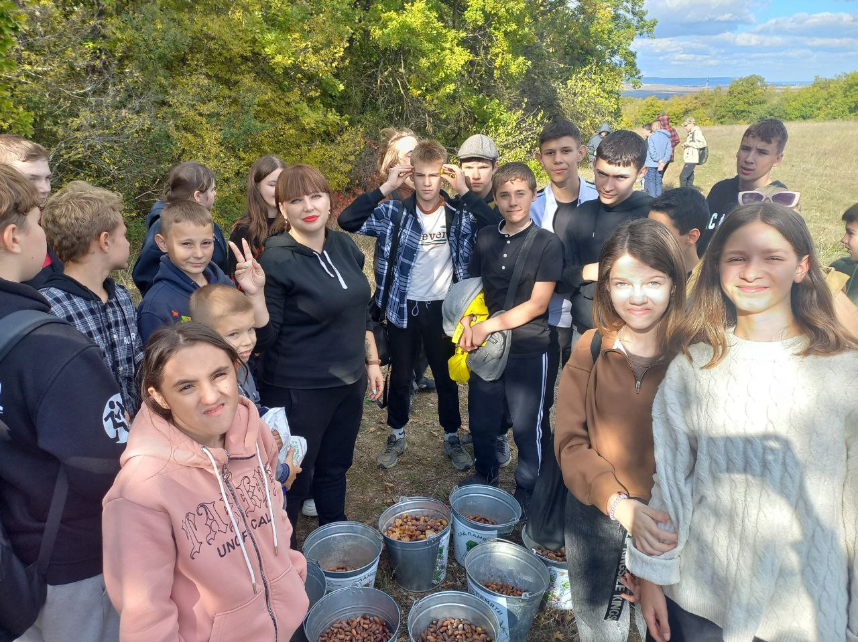
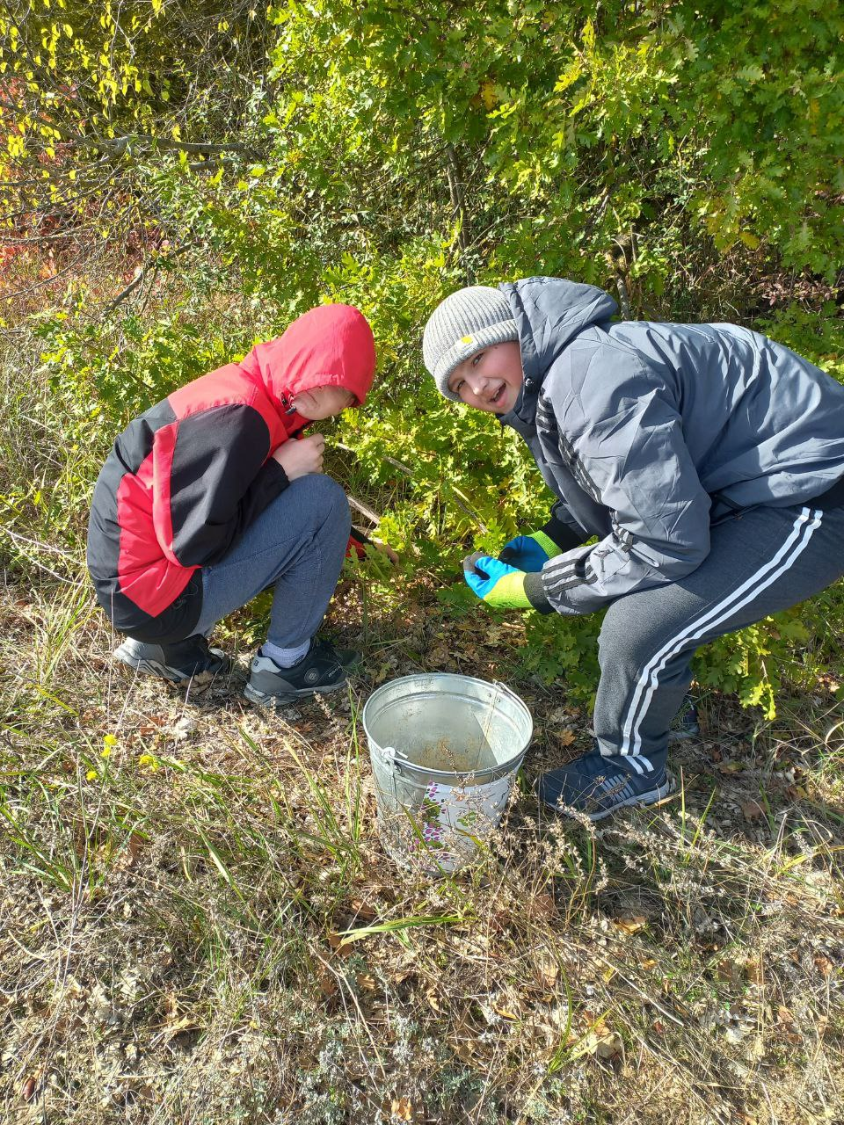
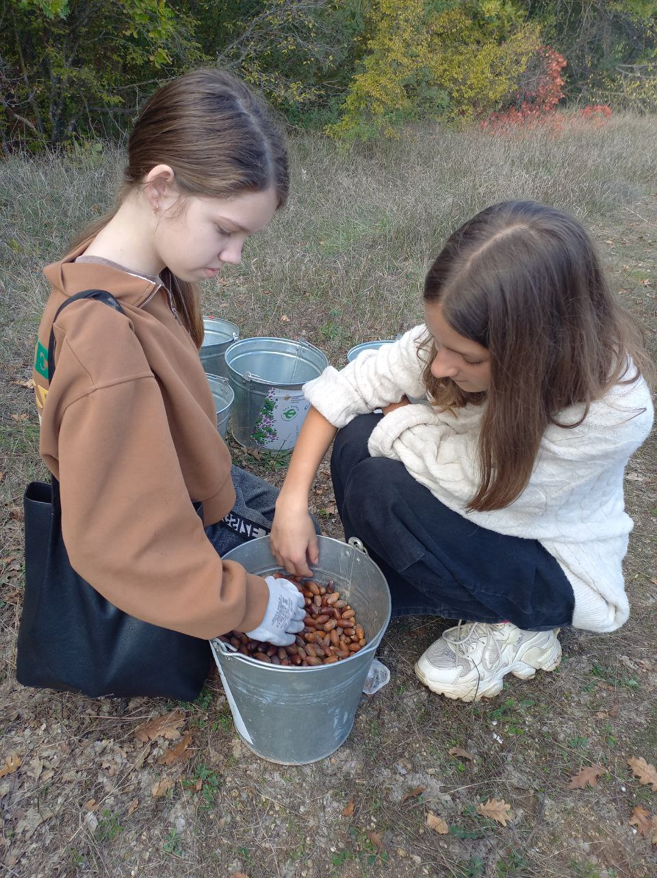
Сбор желудей
Дата проведения – 23. 10. 2024 года.
Место проведения – территория ГАУ РК "Бахчисарайское лесное хозяйство" с.Холмовки
Количество участников – 28 человек - члены школьного лесничества «Сосновая веточка», учащиеся 7-х классов.
Организаторы – ГАУ РК "Бахчисарайское лесное хозяйство", Игнатенко Т.К., эколог 1 категории.
Исполнители – Шапетько О.А., руководитель ШЛ, Сухенко Я.В., классный руководитель.
Общими усилиями ребята собрали в лесополосе 31 кг желудей, которые потом работники лесхоза будут использовать как посевной материал.

Slide 10
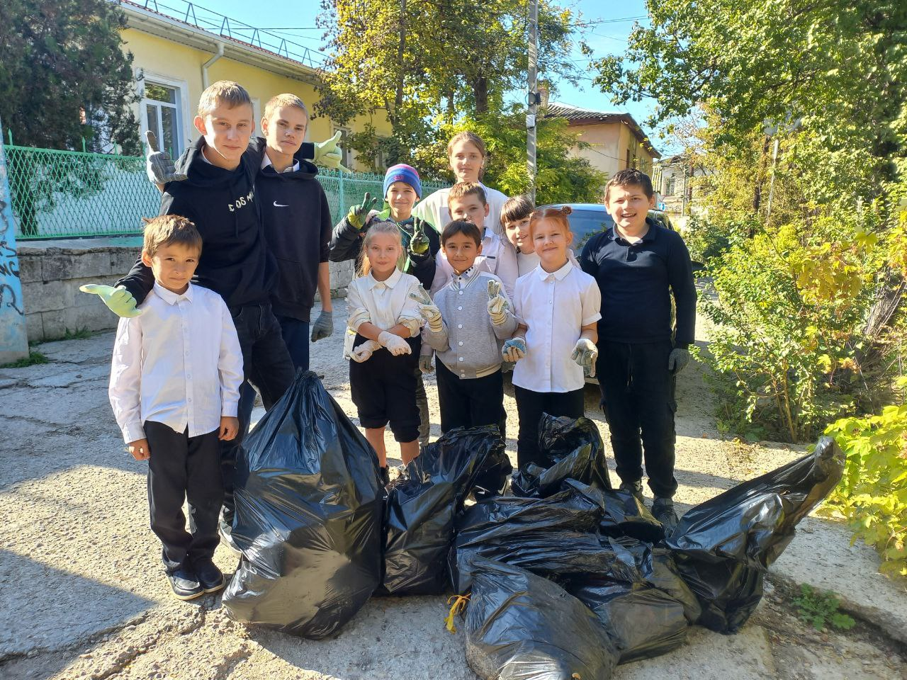
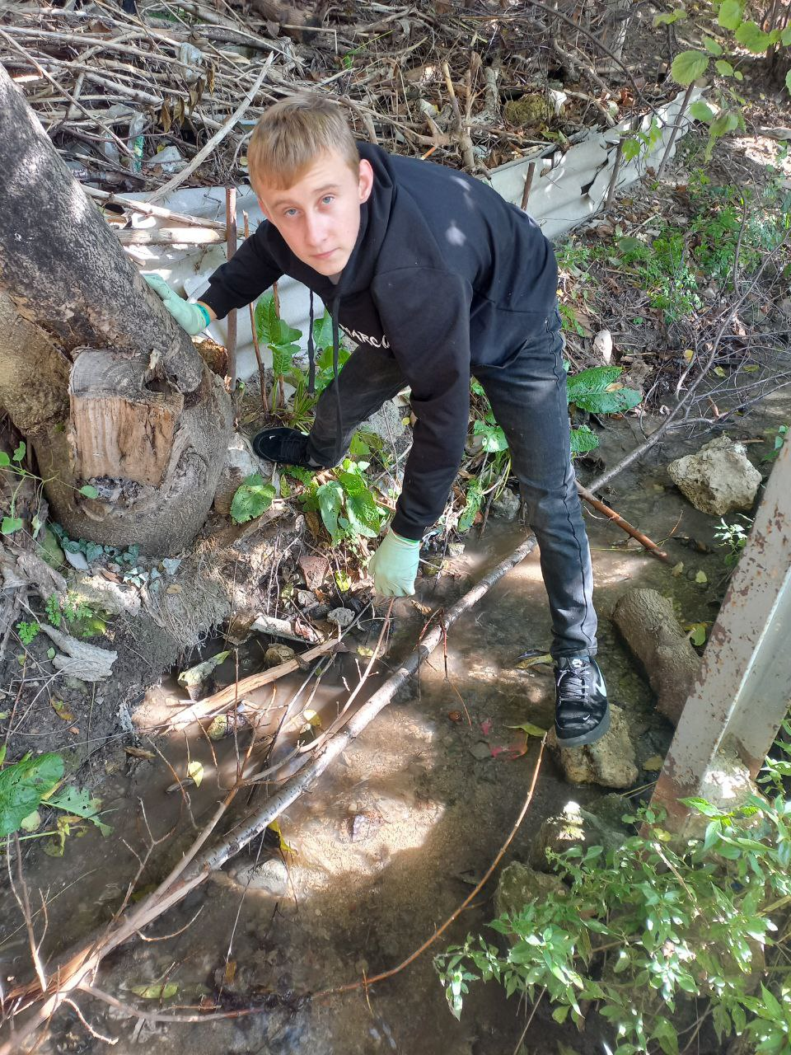
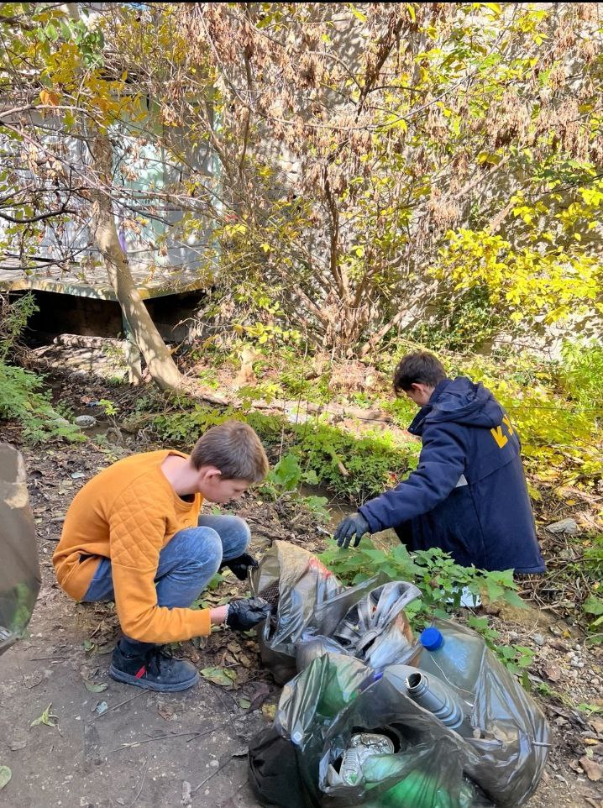
Акция «Чистый Крым»
Субботник в октябре
Дата проведения – 25.10.2024 года.
Место проведения – территория Старого города, русло р. Чурук-Су
Количество участников – 35 человек
Участники – члены школьного лесничества «Сосновая веточка», учащиеся 3-А, 8-11 классов.
Организаторы – Абдуллаева Л.Ш., классные руководители.
Ребята провели уборку площадки МБОУ «СОШ№2 им. Свидерского А.Г.» г.Бахчисарай, собрали мусор вокруг школы и поймы р.Чурук-Су. Было собрано 6 больших мешков мусора. Количество собранного мусора всех удивило! Ребята отлично потрудились!

Slide 11
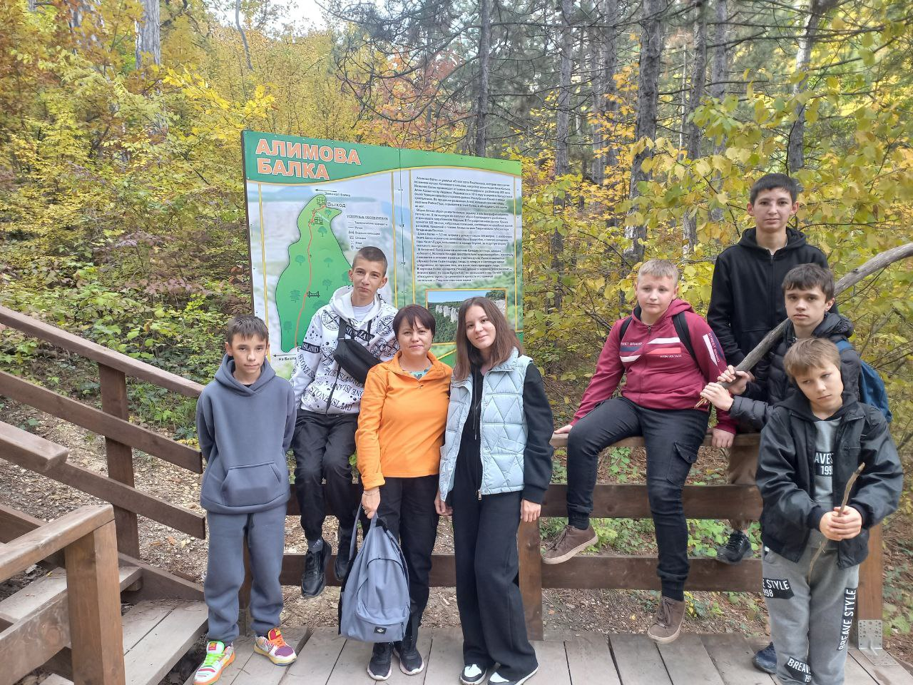
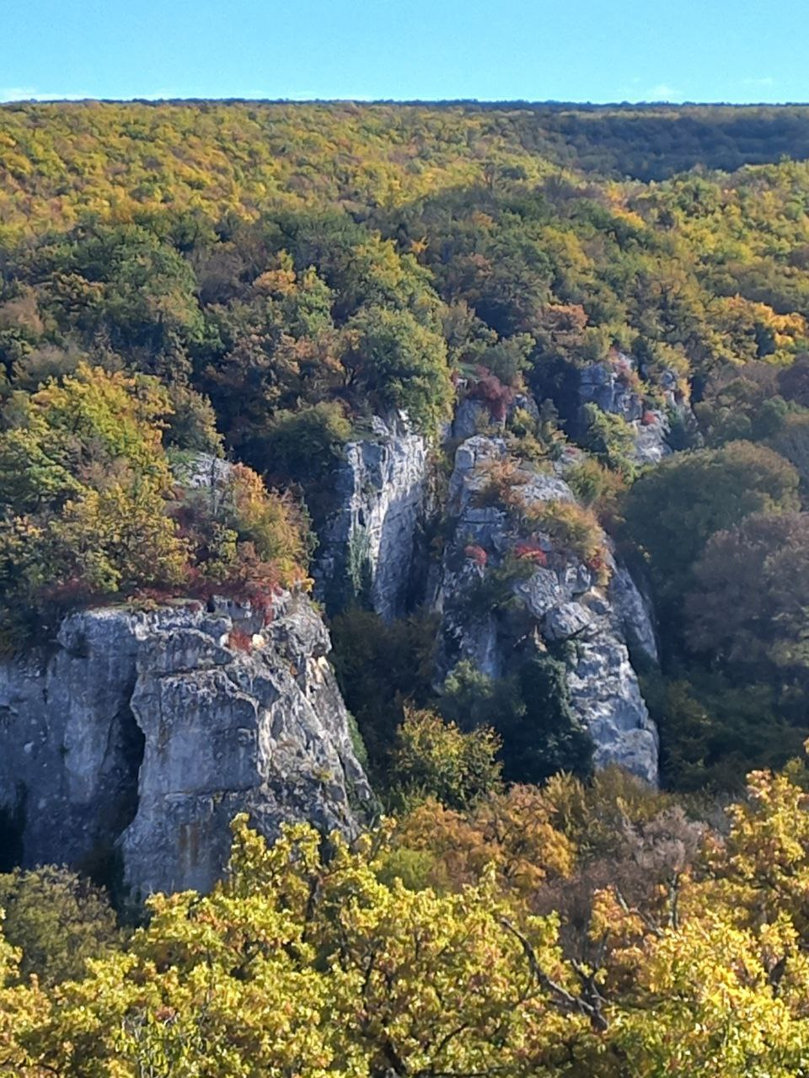
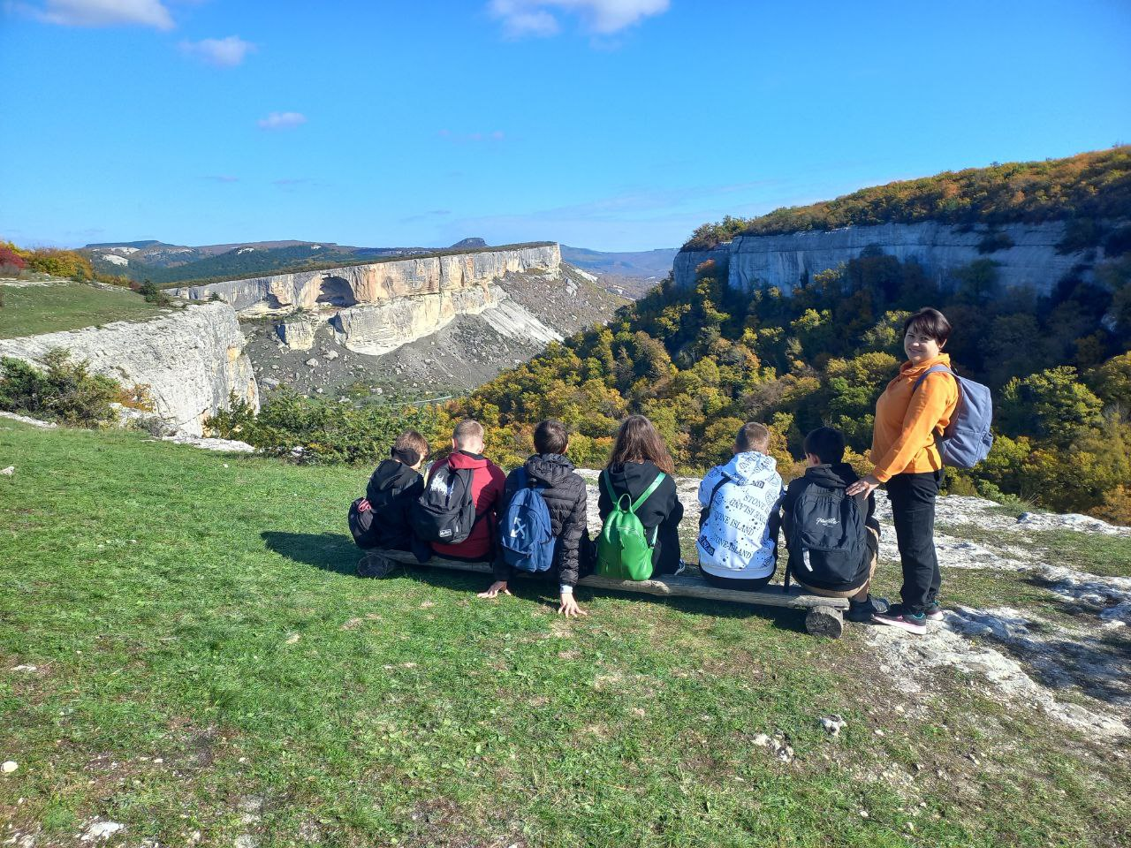
Экскурсия на Алимову балку
«Осень в лесу»
Дата проведения – 28. 10. 2024 года.
Место организации – МБОУ «СОШ №2 им. Свидерского А.Г.» города Бахчисарай РК
Место проведения – Алимова балка
Количество участников – 8 человек
Участники – члены школьного лесничества «Сосновая веточка», учащиеся 6-11 классов.
Организаторы – Шапетько О. А., руководитель ШЛ.
Прогулка по экологической тропе «Алимова балка» восхитила нас своими осенними красками. Ребята изучили древесный состав леса: дуб, граб, сосна, клён. Подлесок: скумпия, сведена, кизил. На вершине плато Кизил-Бурун можно было увидеть Главную гряду Крымских гор, куэстовые гряды Бахчисарайского района.

Slide 12
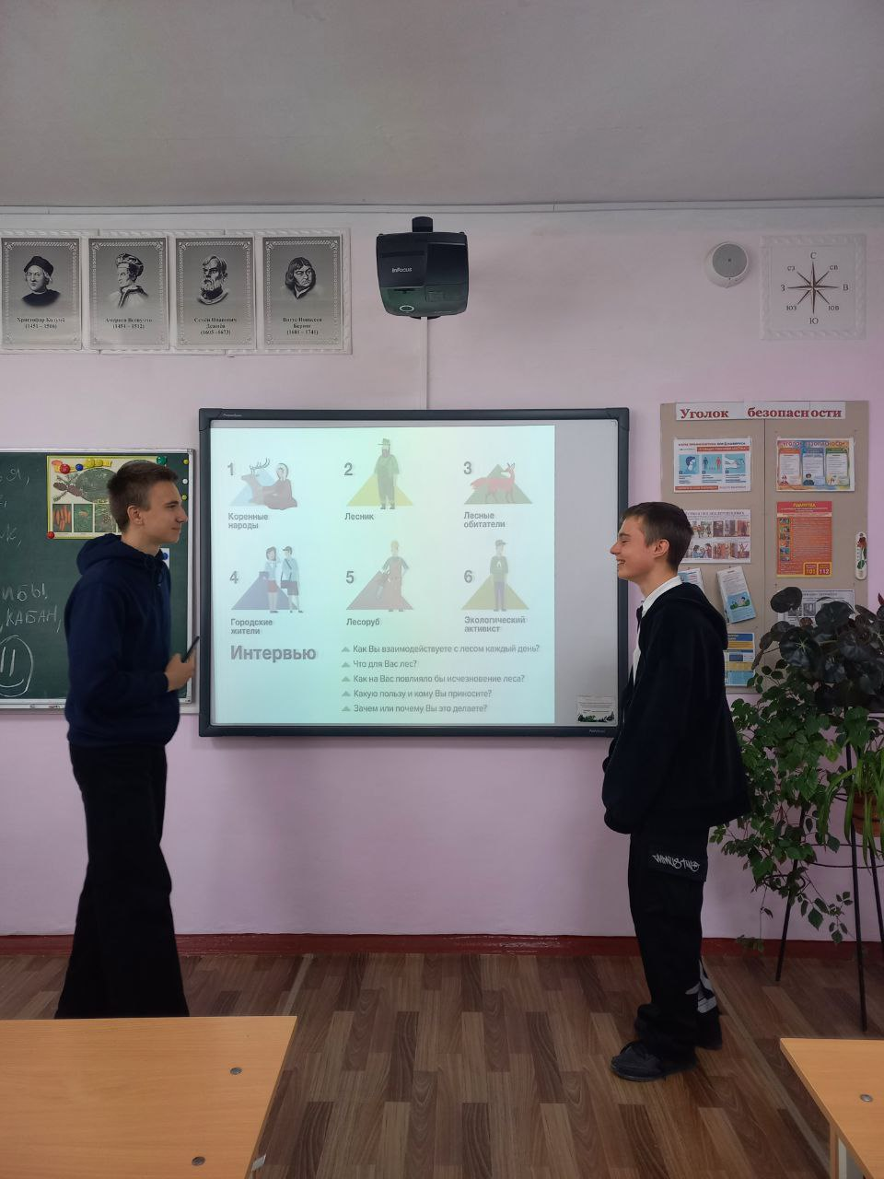
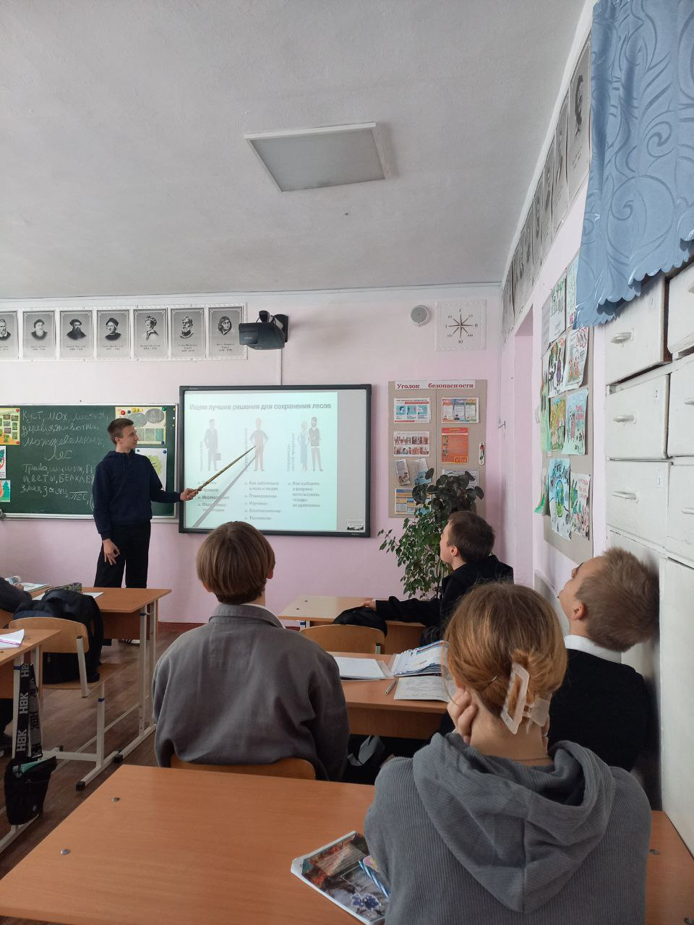
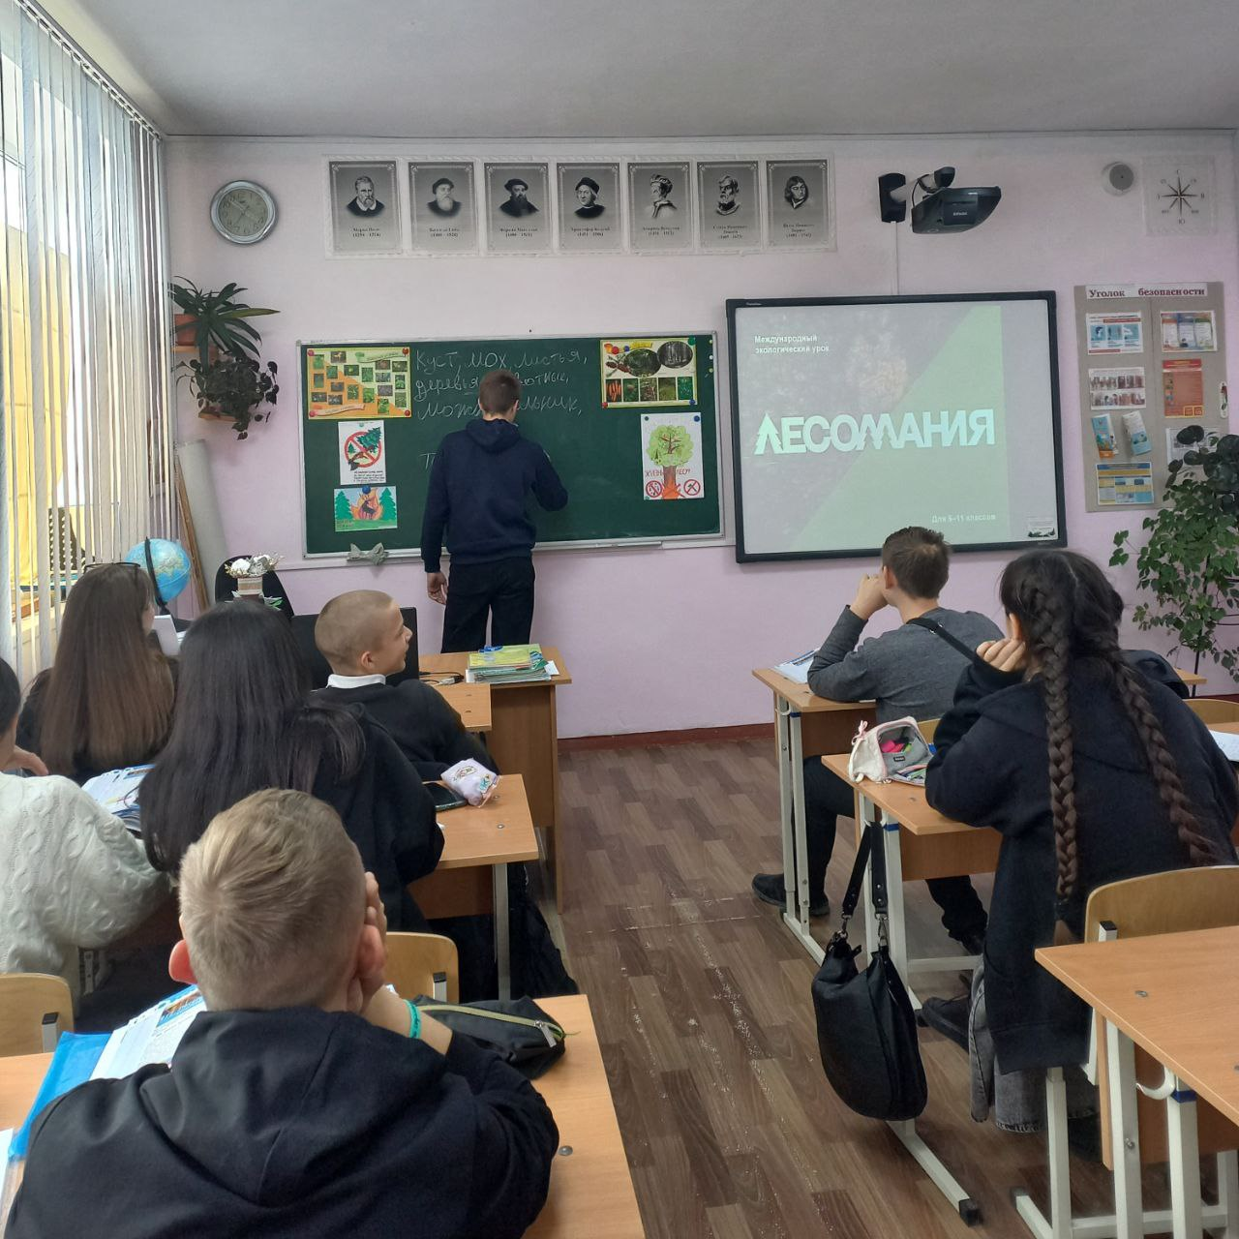
Экологический урок «Лесомания»
Дата проведения – 06.11. 2024 года.
Место проведения – МБОУ «СОШ №2 им. Свидерского А.Г.» города Бахчисарай РК
Количество участников – 21 человек
Участники – члены школьного лесничества «Сосновая веточка», учащиеся 9-Э класса.
Организаторы – Шапетько О.А., руководитель ШЛ
Обучающиеся 9-Э класса приняли активное участие на экологическом уроке «Лесомания». Ребята много узнали о значении леса для человека, о необходимости беречь лесные ресурсы.

Slide 13
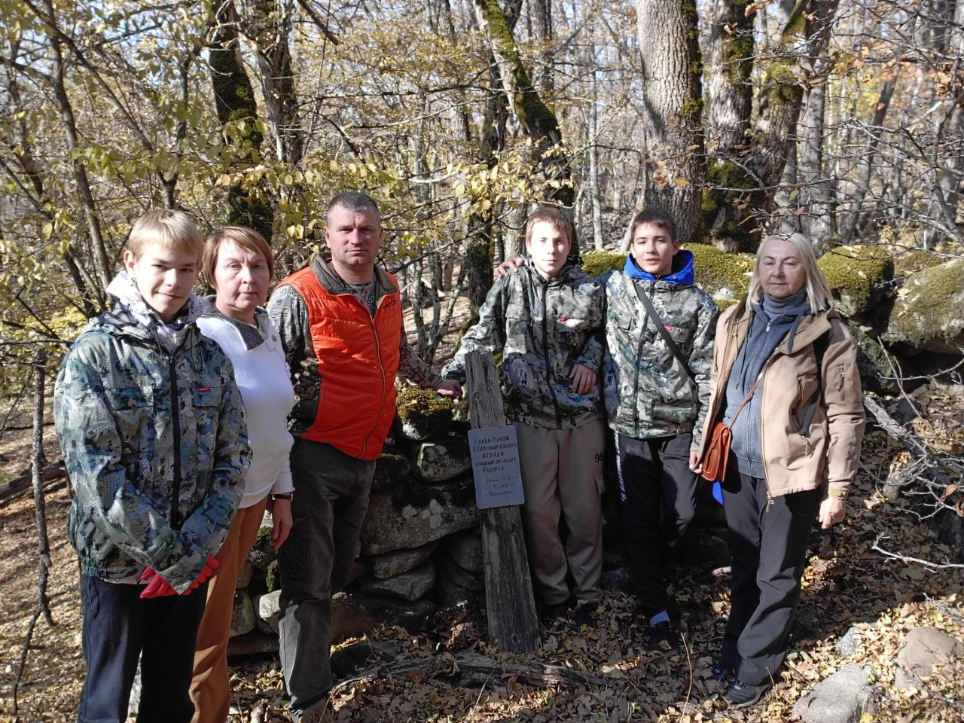
Обустройство памятного знака партизанам ВОВ
Дата проведения – 12. 11. 2024 года.
Место проведения – Бахчисарайское лесничество
Участники – члены школьного лесничества «Сосновая веточка», учащиеся 8-Б класса: Куклин А., Козлов А., Ткаченко В., Филимонова К.
Организаторы – ГАУ РК «Бахчисарайский лесхоз», Игнатенко Т.К.
Исполнители – Широбокова Е.Л., советник директора.
Группа активистов под руководством Широбоковой Е.Л. провели исследование состояния памятного знака «5 Красноармейскому отряду», находящегося на территории заповедника Бахчисарайского района. Он был установлен учащимися нашей школы. Ведутся поиски участников. А так же планируется обновление стелы.

Slide 14
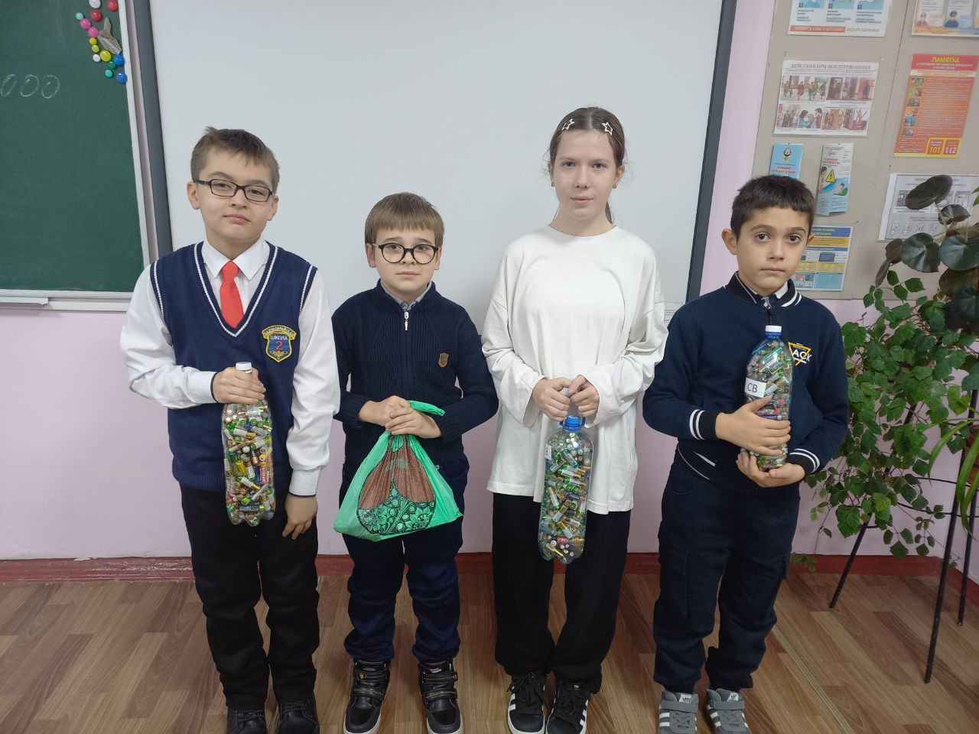
Экологическая акция
«Батарейки, сдавайтесь!»
Дата проведения – 28.11. 2024 года.
Место организации мероприятия – МБОУ «СОШ №2 им. Свидерского А.Г.» г.Бахчисарай Республики Крым
Участники – обучающиеся 1-Б,3-А, 6,7-А, 8-А, 9-Б классов
Организаторы – Шапетько О.А., руководитель ШЛ, классные руководители.
Усилиями ребят и их знакомых было собрано 11 кг отработанных батареек, которые будут отправлены на переработку.

Slide 15
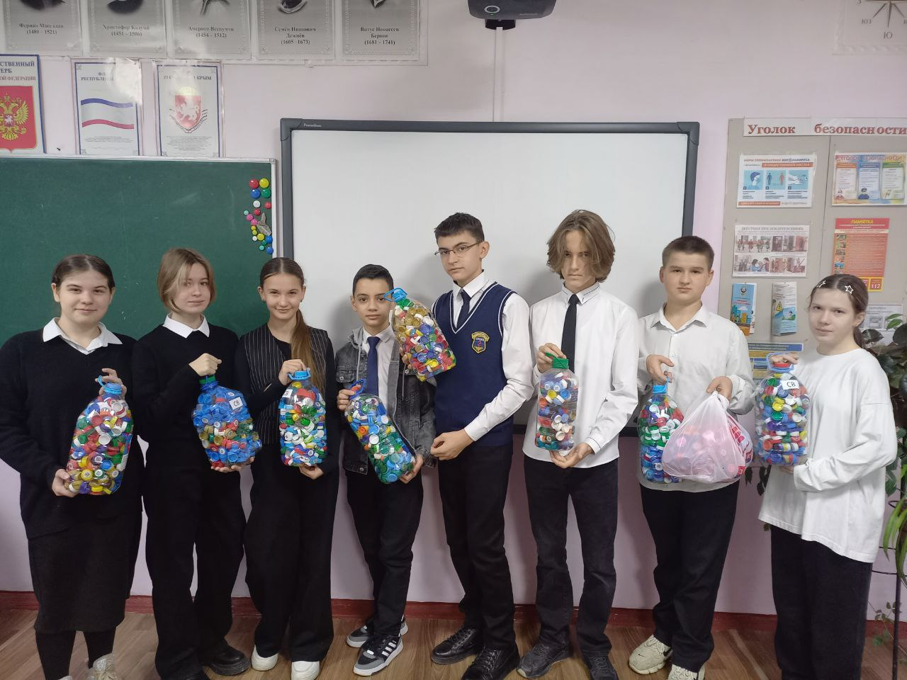
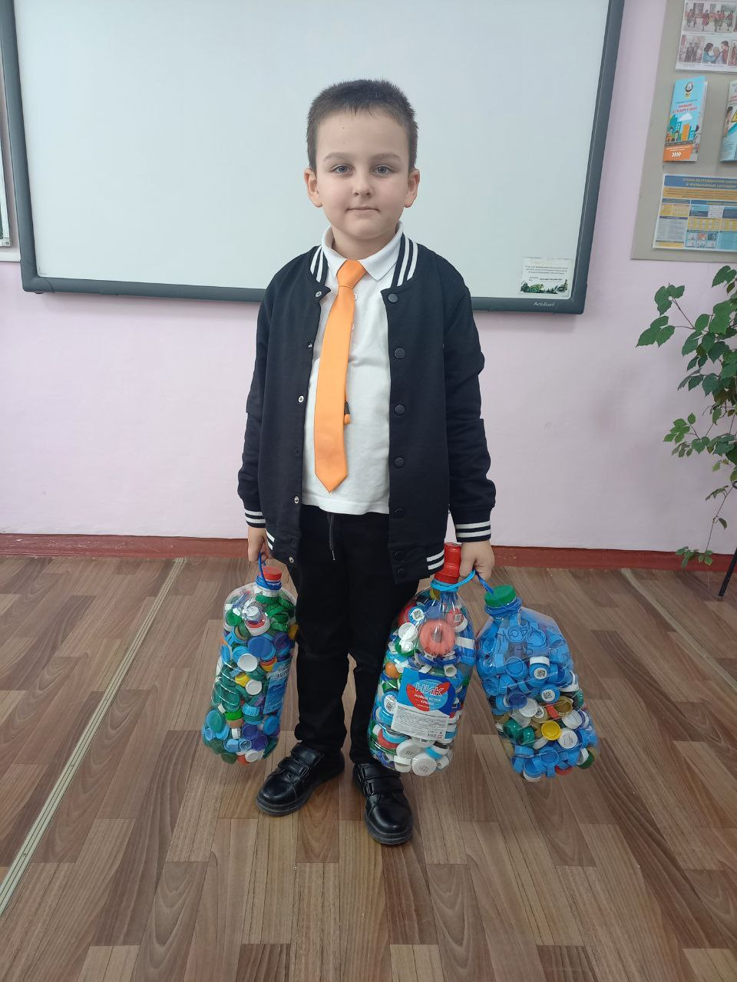
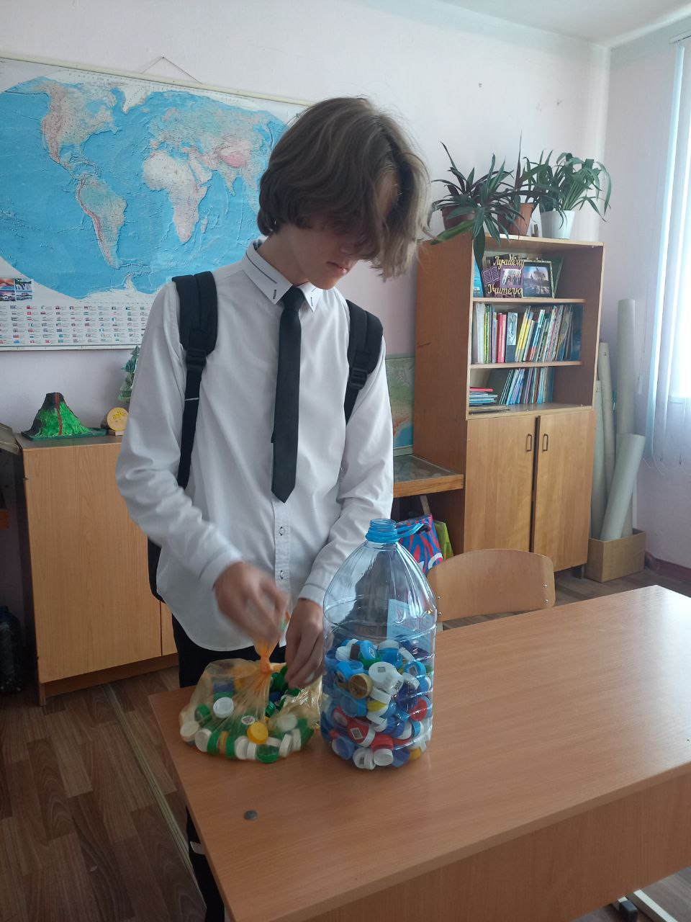
Экологическая акция
«Добрая крышечка»
Дата проведения – 28.11.2024 года.
Место организации мероприятия – МБОУ«СОШ №2 им. Свидерского А.Г.» г. Бахчисарай РК
Участники – обучающиеся 1-Б, 3-А, 5-Б, 6, 7-А, 7-Б, 8-А, 8-Б классов
Организаторы – Шапетько О.А., руководитель ШЛ, Топорова А.В., социальный педагог, классные руководители.
«Добрые крышечки» — это российский эколого-благотворительный волонтерский проект, имеющий двойную цель: сделать наш мир чище и помочь детям, которым нужна поддержка. За первое полугодие усилиями ребят и их классных руководителей было собрано 11 кг крышек. Собранный передан на дальнейшую переработку в Экоцентр г. Симферополя.

Slide 16
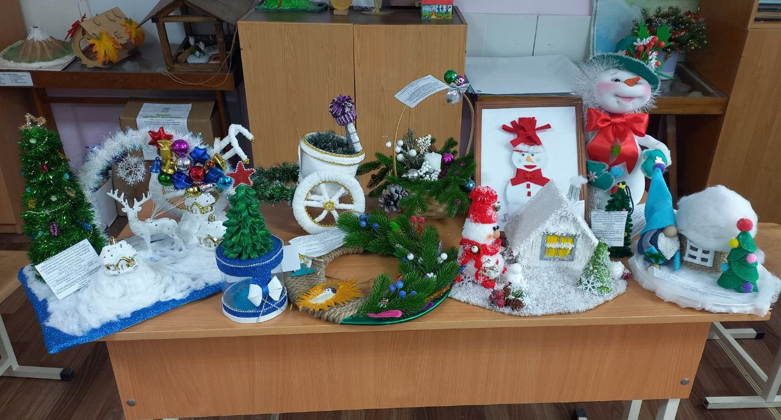
Конкурс–выставка
«Новогодняя композиция»
Дата проведения – 29. 11. 2024 года.
Место организации – Муниципальное бюджетное общеобразовательное учреждение «Средняя общеобразовательная школа №2 им. Свидерского А.Г.» города Бахчисарай Республики Крым
Количество участников – 15 человек
Участники – члены школьного лесничества «Сосновая веточка», учащиеся 2-8 классов.
Организаторы – Шапетько О. А., руководитель ШЛ., классные руководители.
Обучающиеся нашей школы приняли участие в ежегодном заочном новогодне-рождественском конкурсе–выставки «Новогодняя композиция».

Slide 17
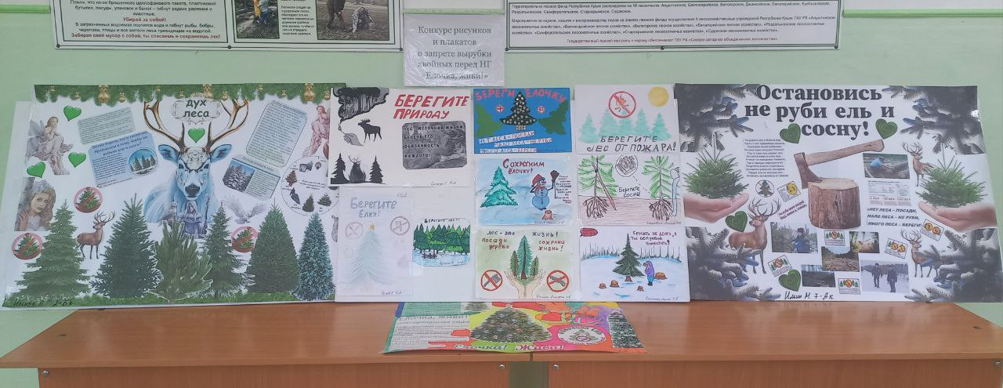
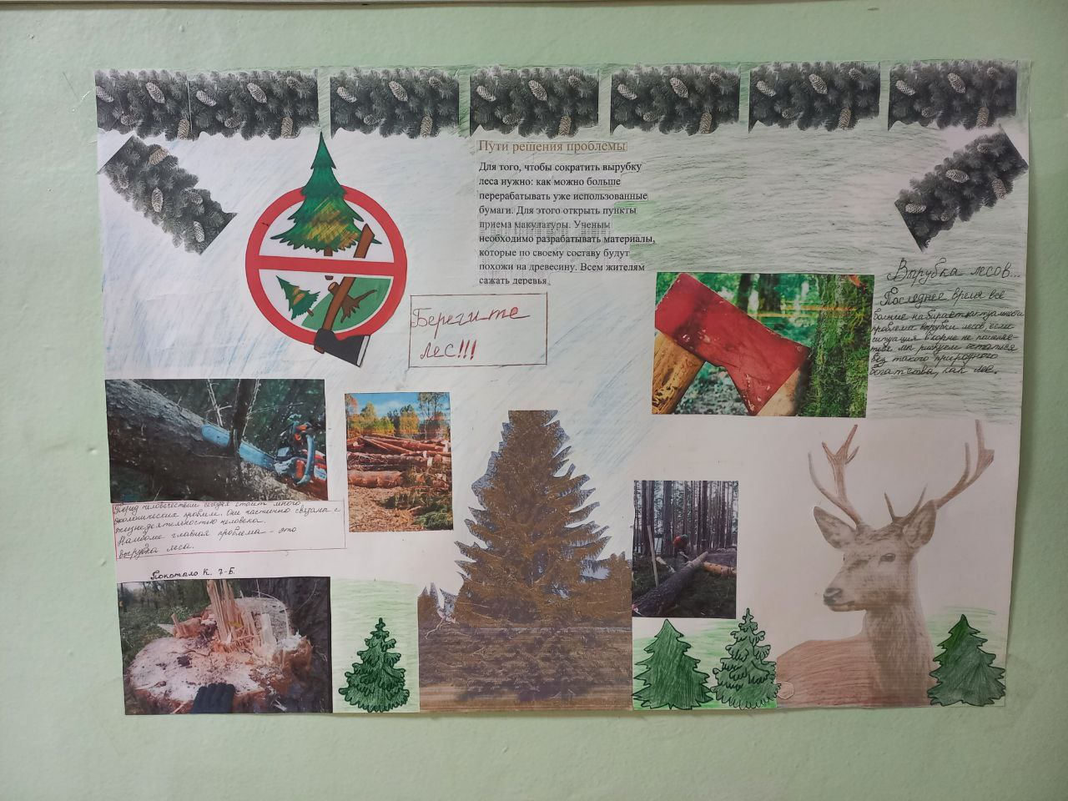
Конкурс рисунков и плакатов
«Ёлочка, живи!»
Дата проведения – 09.12.2024 года.
Место проведения – МБОУ «СОШ №2 им. Свидерского А.Г.» города Бахчисарай РК
Количество участников – 19 человек
Участники – члены школьного лесничества «Сосновая веточка», учащиеся 1-7 классов.
Организаторы – Шапетько О.А., руководитель ШЛ, классные руководители 1-7 классов.
Обучающиеся 1-7 классов изобразили возможные меры по охране хвойных насаждений перед новым годом. Победители и призеры награждены грамотами.

Slide 18
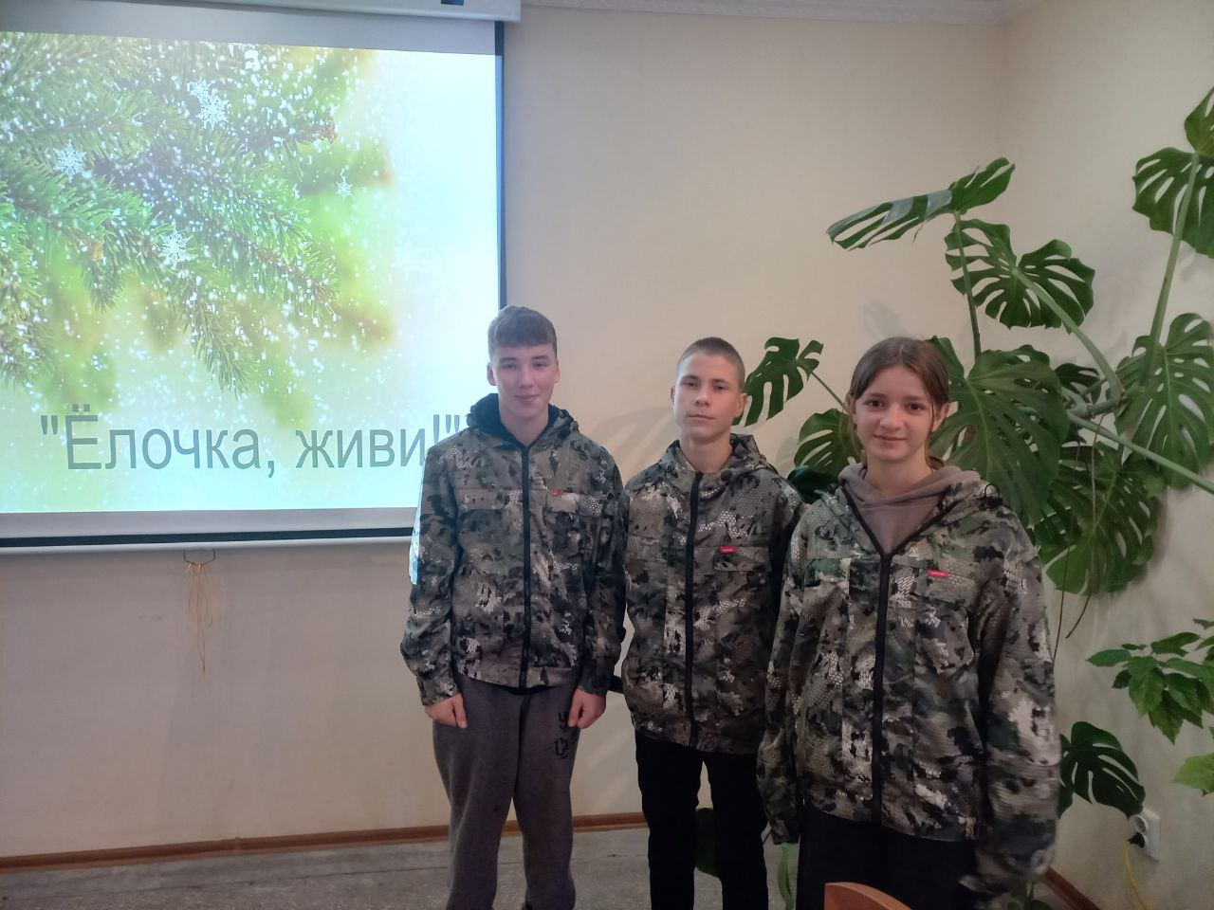
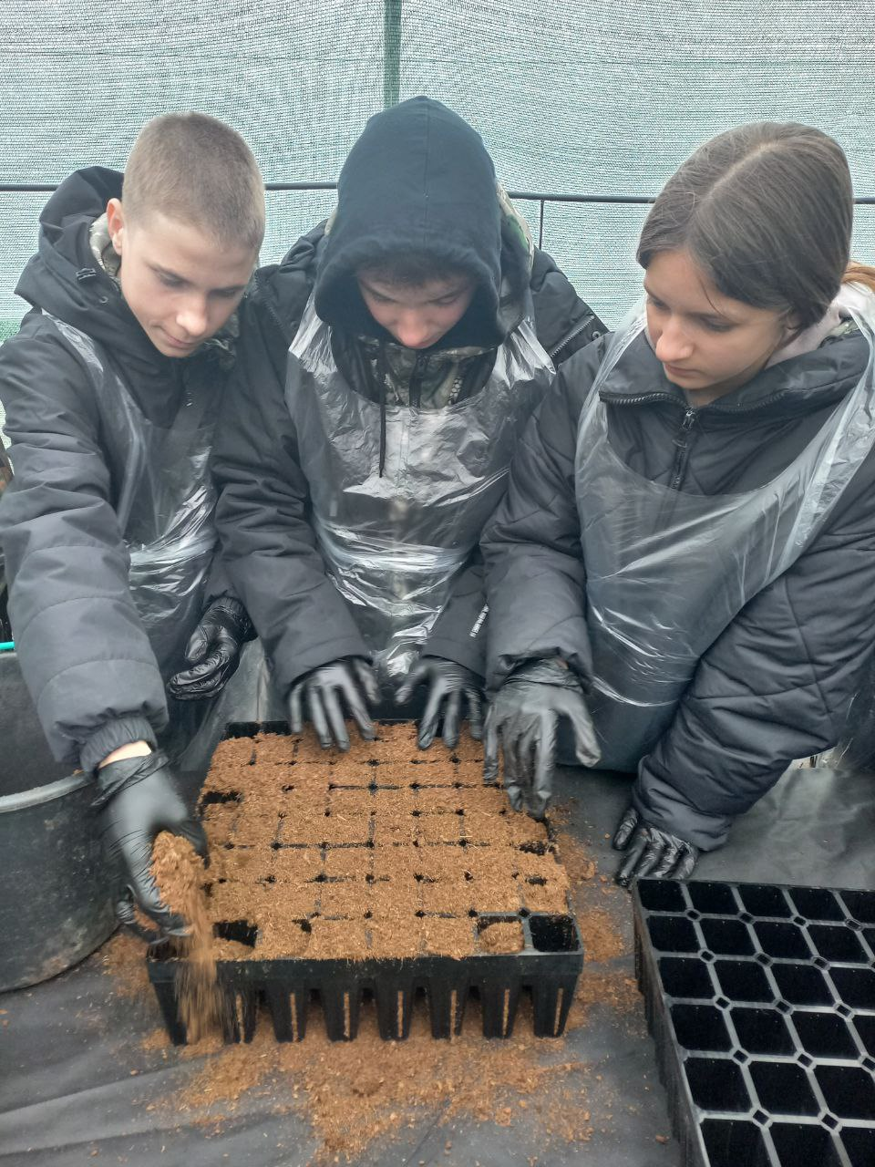
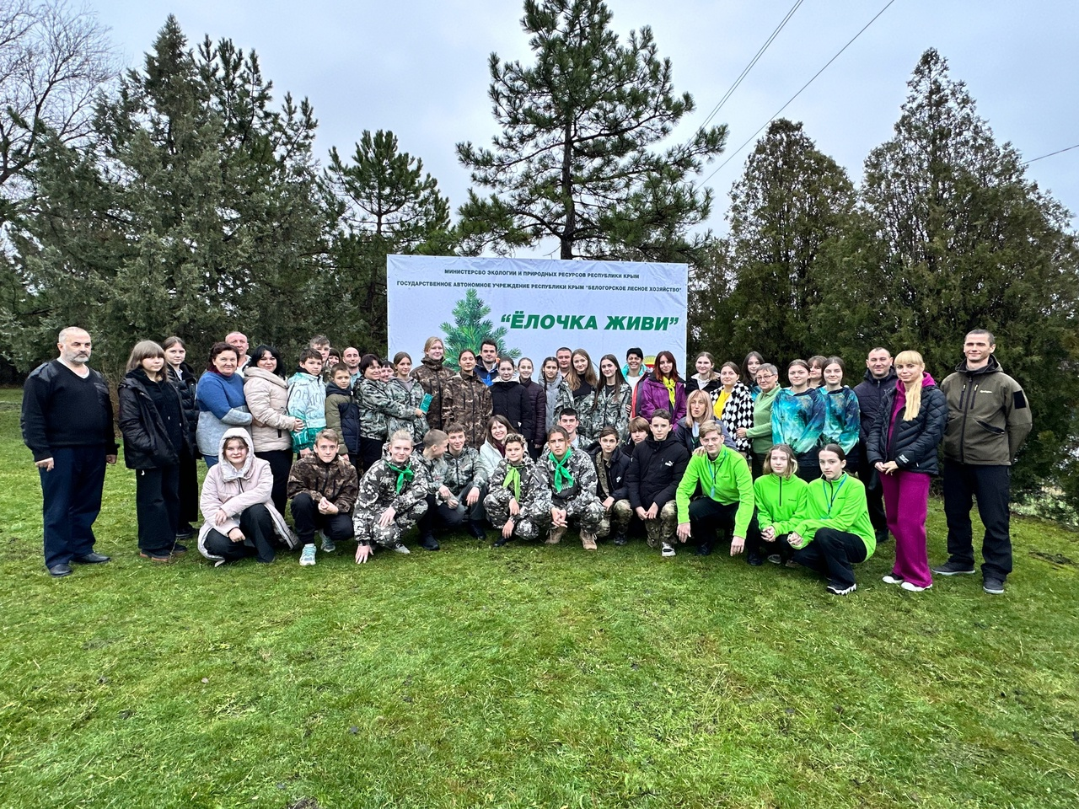
Семинар ШЛ Крыма на тему
"Ёлочка, живи!"
Дата проведения – 12.12.2024 года.
Место проведения – на территории ГАУ РК «Белогорское лесное хозяйство»
Участники – члены школьного лесничества «Сосновая веточка», учащиеся 7-А класса: Станков Роман, Ивашкевич Кьяра, Козлов Александр, 8-Б кл.
Организаторы – Министерство экологии и природных ресурсов, ГАУ РК «Белогорское лесное хозяйство»
Исполнитель – Шапетько О.А., руководитель ШЛ.
Для членов ШЛ провели лекцию «Проблемы и пути решения лесовосстановления на горельниках», рассказали о необходимости соблюдения правил пожарной безопасности при нахождении в лесу.
А ещё ребята попробовали свои силы на практическом занятии по посеву семян сосны крымской в кассеты. В рамках подведения итогов все участники семинара получили сертификаты и подарки.

Slide 19
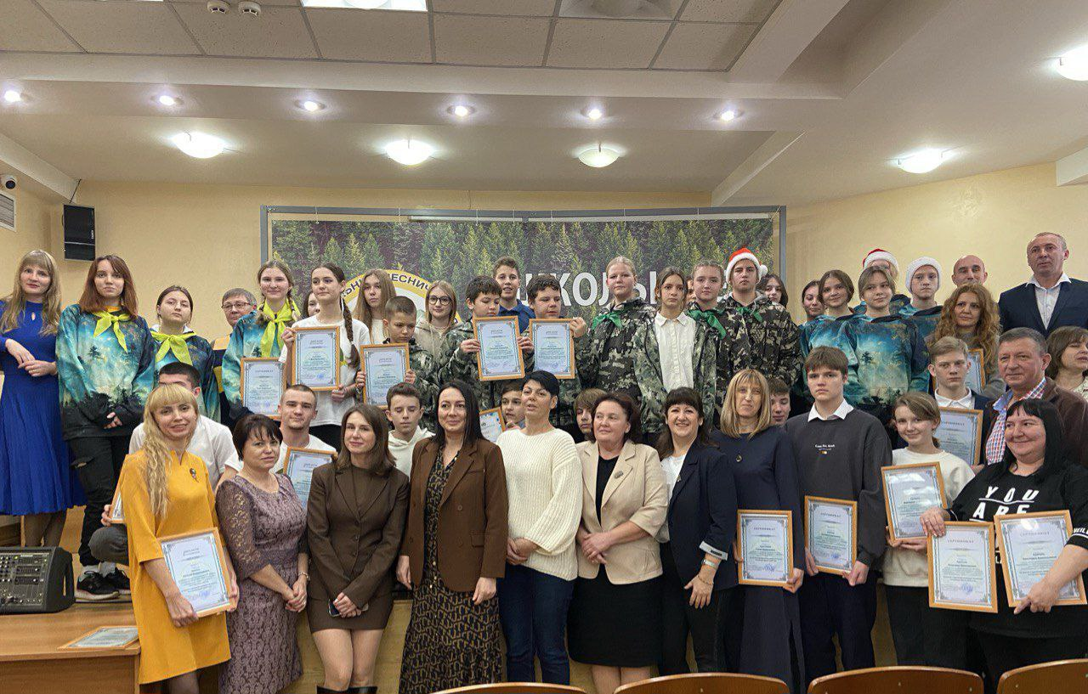
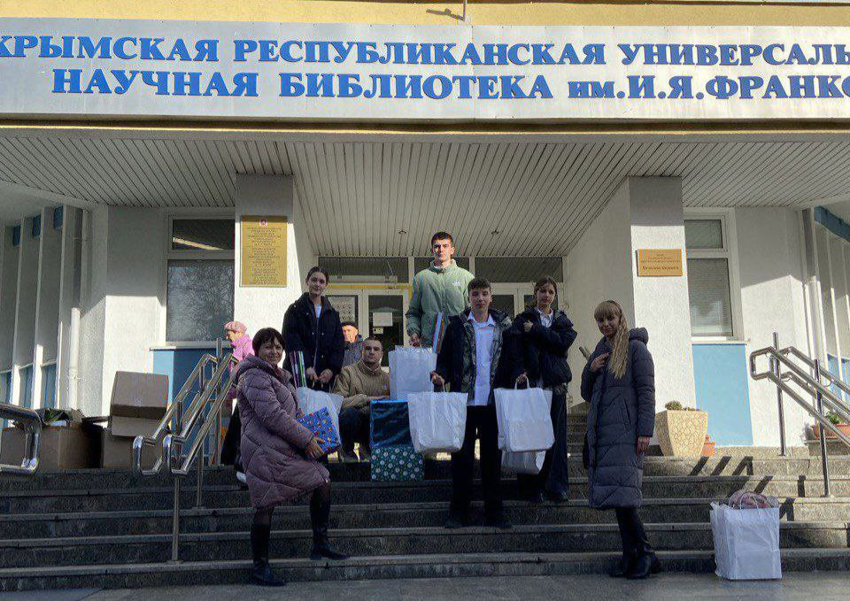
Итоги работы ШЛ Крыма за 2024 год
Дата проведения – 24. 12. 2024 года.
Место проведения – Крымская республиканская универсальная научная библиотека им.И.Я.Франко
Участники – члены школьного лесничества «Сосновая веточка», учащиеся 7-А класса: Станков Р., Курец М., Ивашкевич К.
Организаторы – Министерство экологии и природных ресурсов РК
Исполнители – Игнатенко Т.К., наставник ШЛ, Шапетько О.А., руководитель ШЛ.
24 декабря были подведены итоги работы ШЛ за 2024год. Министр экологии и природных ресурсов Республики Крым Ольга Шевцова наградила школьников Дипломами, Сертификатами и ценными призами.
«Прошёл еще один год, вы усовершенствовали свои навыки, стали умнее, сильнее и лучше. Благодарю за активность, любовь к природе. Поздравляю и желаю сохранять такой же настрой при достижении всех ваших целей», - отметила министр.
Наше школьное лесничество заняло 4 место в Республике.

Slide 20
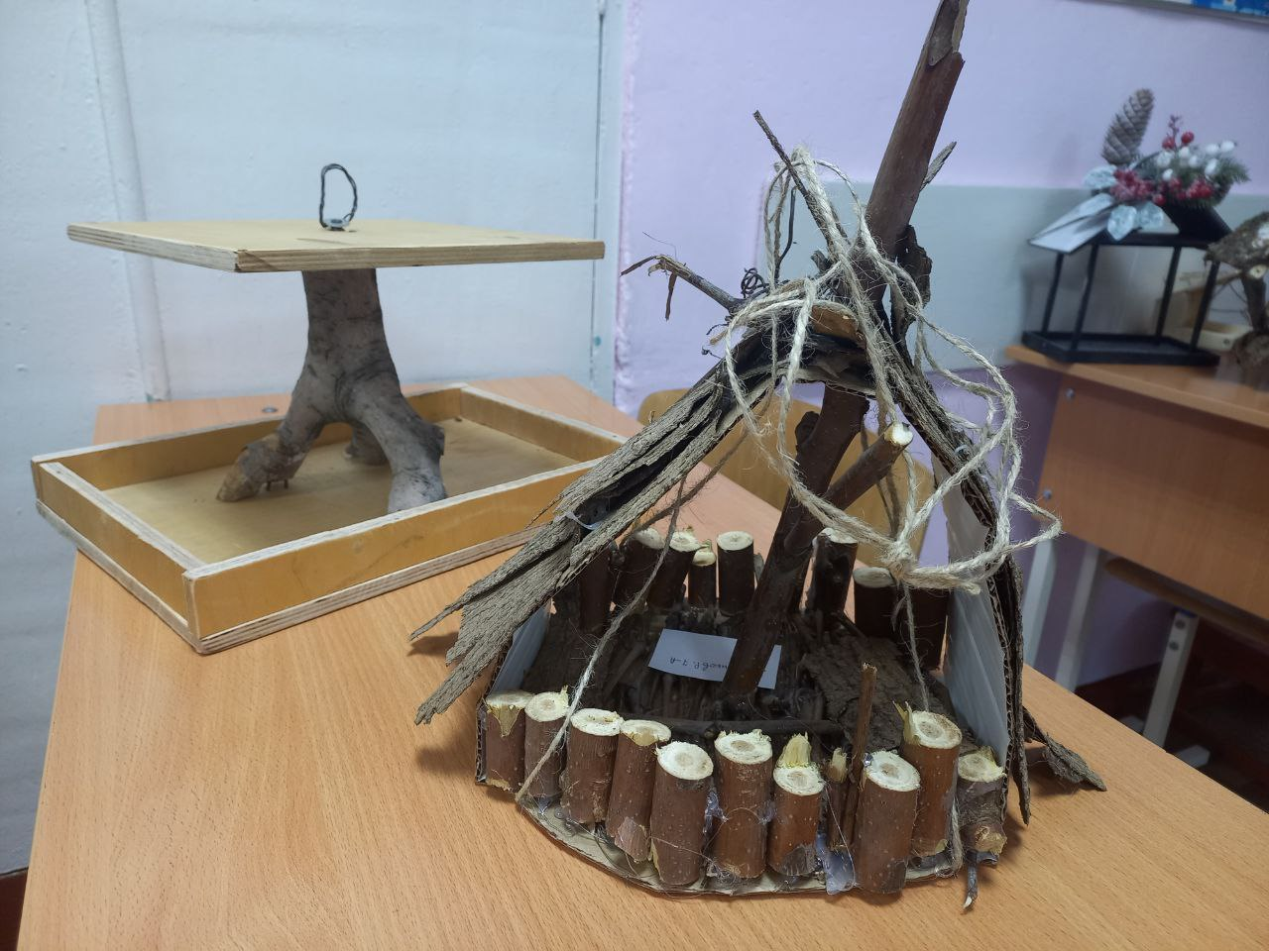
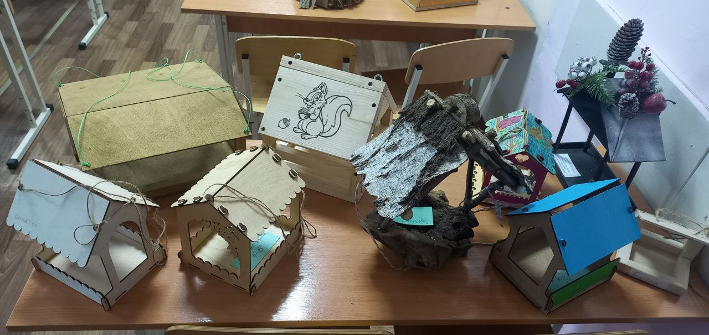
Конкурс кормушек для зимующих птиц
«Поможем птицам зимой!»
Дата проведения – 12.01. 2025 года.
Место проведения – МБОУ «СОШ №2 им. Свидерского А.Г.» города Бахчисарай Республики Крым
Количество участников – 11 человек
Участники – члены школьного лесничества «Сосновая веточка», учащиеся 2-10 классов.
Организаторы – Шапетько О.А., руководитель ШЛ, кл.руководители.
В нашей школе прошел конкурс кормушек для зимующих птиц. Ребята изготовили 11 кормушек. На общешкольной линейке победителям и призёрам вручили грамоты и подарки. Кормушки были развешаны в школьном саду и в лесу. Теперь зимующим птицам не страшны холода!

Slide 21
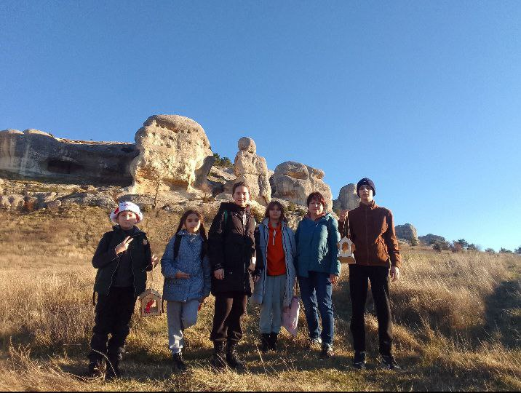
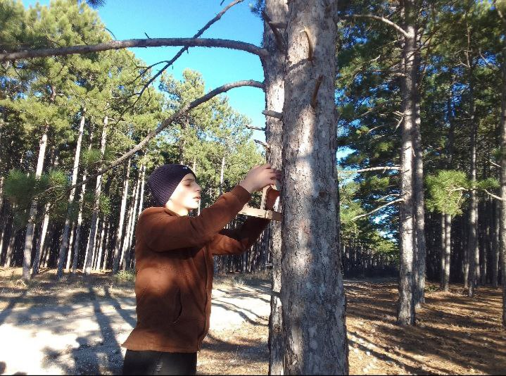
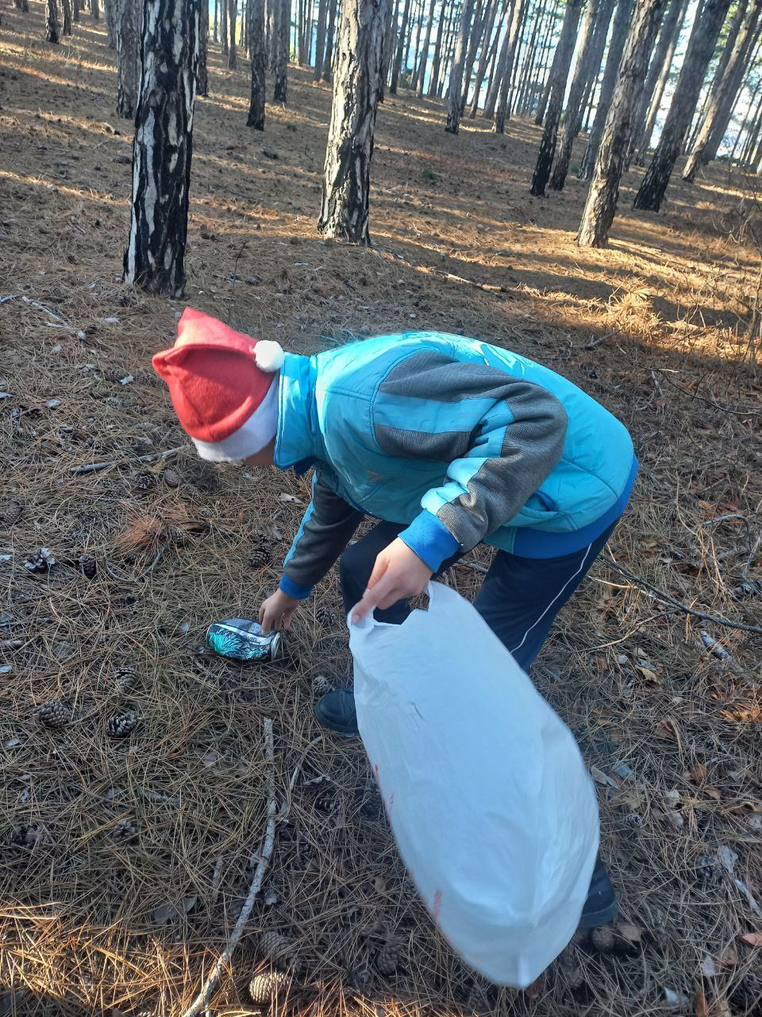
Экскурсия на Бахчисарайские Сфинксы
Дата проведения – 02.01.2025 года.
Место организации – МБОУ «СОШ №2 им. Свидерского А.Г.» города Бахчисарай РК
Место проведения – ООПТ «Природные сфинксы в долине р.Чурук-Су»
Участники – 8 человек - члены школьного лесничества «Сосновая веточка», учащиеся 5-11 классов.
Организаторы – Шапетько О. А., руководитель ШЛ.
Учащиеся нашей школы с пользой провели солнечный день. Поднялись на Сфинксы, полюбовались красотой "Старого города", послушали рассказ учителя географии о происхождении каменных изваяний, горных породах, растительности склонов, разместили кормушки для зимующих птиц, собрали мусор в лесу.

Slide 22
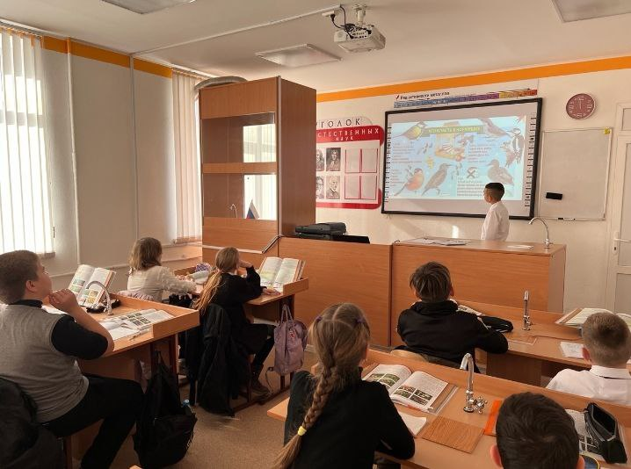
15 января День зимующих птиц России
Дата проведения – 15.01. 2024 г.
Место проведения – МБОУ «СОШ №2 им. Свидерского А.Г.» города Бахчисарай РК
Количество участников – 18 обучающихся 5-А класса.
Организаторы – Мамутова Э.Н., учитель биологии.
Мамутова Э.Н. провела эко-урок, посвященный Дню зимующих птиц России. Ребята узнали о видах зимующих птиц в Крыму и важности их подкормки.

Slide 23
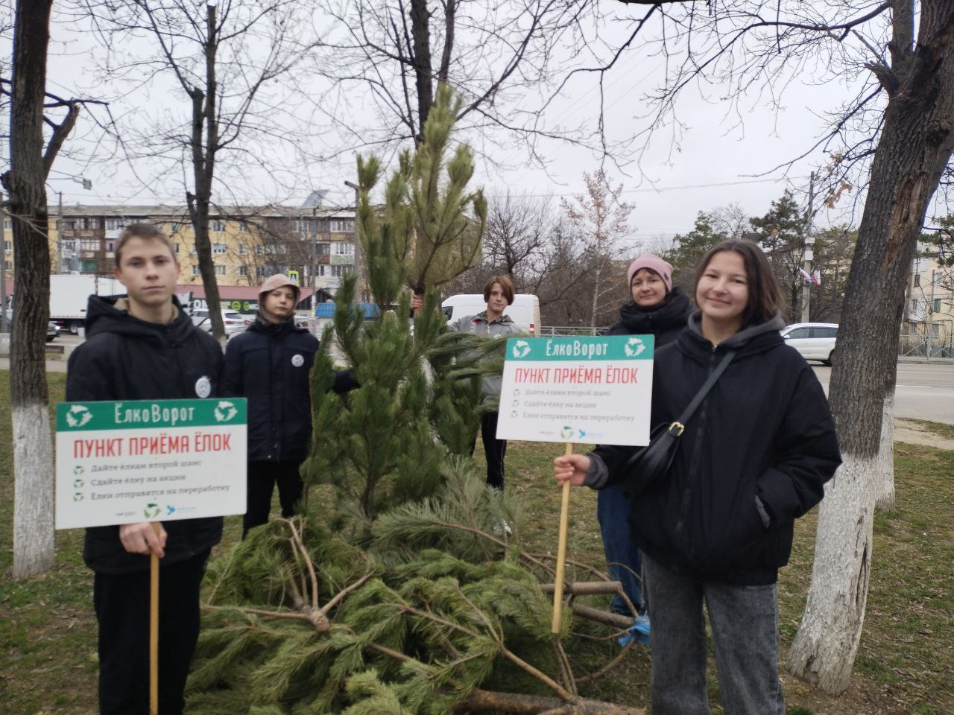
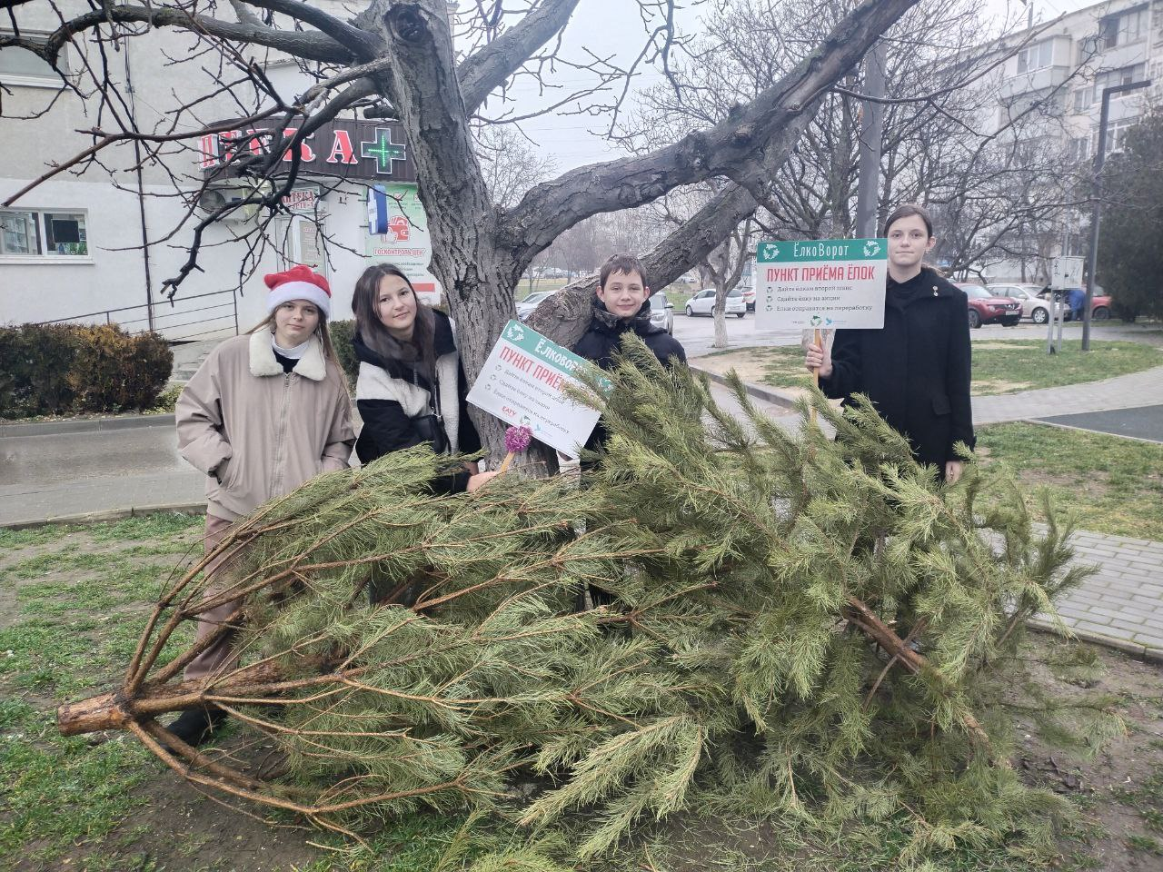
Республиканская экологическая акция
«Ёлковорот»
Дата проведения – 18 января 2025 года.
Место организации – МБОУ «СОШ №2 им.Свидерского А.Г.» г. Бахчисарай Республики Крым
Место проведения – г.Бахчисарай
Количество участников – 7 человек
Участники – волонтёры и член школьного лесничества «Сосновая веточка» учащийся 8-Б кл. Козлов Александр.
Организаторы – Кель А. В., социальный педагог.
Ребята собрали 10 ёлок на разных пунктах города Бахчисарая для их дальнейшей переработки.

Slide 24
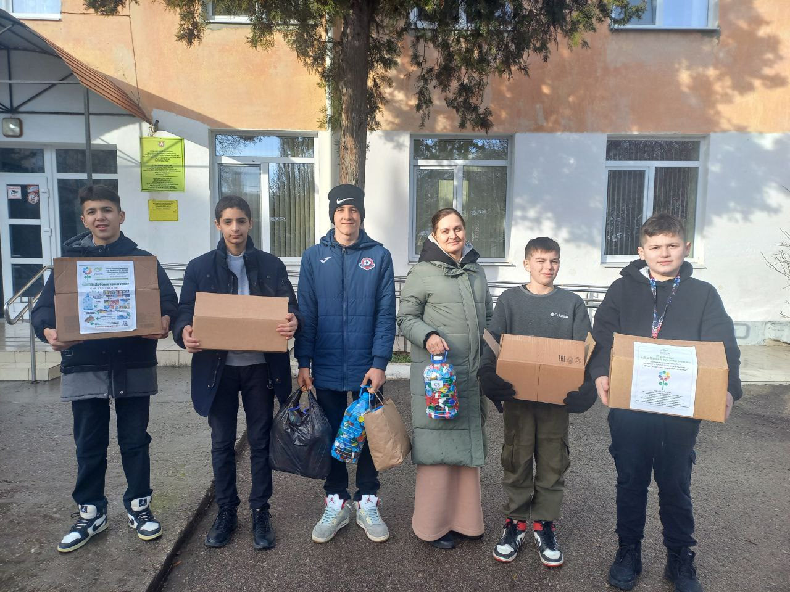
Экологическая акция
«Добрая крышечка»
Дата проведения – 13.01. 2025 года.
Место организации мероприятия – МБОУ «СОШ №2 им. Свидерского А.Г.» г.Бахчисарай Республики Крым
Участники – 5 обучающихся 7-Б кл.
Организаторы – Шапетько О.А., руководитель ШЛ
5 коробок крышек по программе «Добрая крышечка» было передано в Экоцентр на дальнейшую переработку.

Slide 25
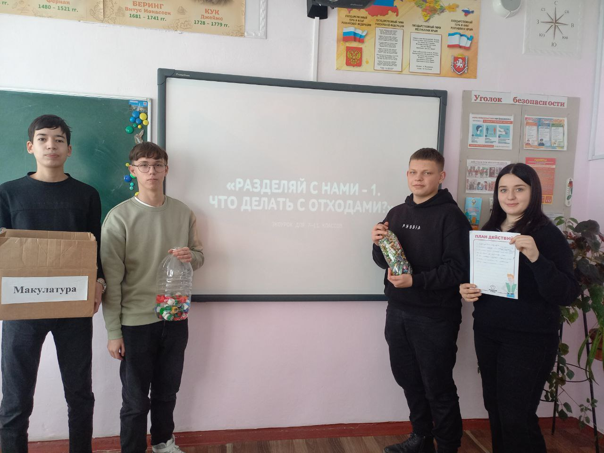


Экологический урок
«Разделяй с нами!»
Дата проведения – 27.01. 2025 года.
Место проведения – МБОУ «СОШ№2 им. Свидерского А.Г.» города Бахчисарай Республики Крым
Количество участников – 4 обучающихся 10 класса
Организатор– Шапетько О.А., руководитель ШЛ
Выполнив различные задания, ребята сделали вывод о важности раздельного сбора мусора. В нашей школе мы собираем пластиковые крышки, батарейки, макулатуру.

Slide 26


Конкурс рисунков «Птицы России» ко дню орнитолога России
Дата проведения – 19.02. 2024 года.
Место проведения – МБОУ «СОШ №2 им. Свидерского А.Г.» города Бахчисарай Республики Крым
Количество участников – 26 человек
Участники – члены школьного лесничества «Сосновая веточка», учащиеся 1-7 классов.
Организаторы – Шапетько О.А., руководитель ШЛ, классные руководители 1-7 классов.
Обучающиеся 1-7 классов приняли участие в конкурсе рисунков птиц России. Птицы наши друзья, поэтому их надо знать и охранять. Победители и призеры награждены грамотами.

Slide 27



Кормушки для зимующих птиц «Поможем птицам зимой!»
Дата проведения – 30.01. 2025 года.
Место проведения – МБОУ «СОШ №2 им. Свидерского А.Г.» города Бахчисарай Республики Крым
Количество участников – 4 учащихся 10 класса.
Организатор – Шапетько О.А., руководитель ШЛ.
Старшеклассники развешали 4 кормушки для птиц напротив школы и в Ханском сквере. Теперь зимующим птицам не страшны ближайшие холода!

Slide 28

Муниципальный этап Республиканского конкурса игрушек-кормушек
«Эколята-друзья пернатых»
Дата проведения – 07.02. 2025 года.
Место проведения – МБОУ «СОШ №2 им. Свидерского А.Г.» города Бахчисарай Республики Крым
Участник – Варошин Тимофей, ученик 5-А класса
Организатор – Шапетько О.А., руководитель ШЛ.
Варошин Тимофей принял участие в конкурсе игрушек-кормушек «Эколята-друзья пернатых» и занял 3 место на муниципальном этапе!

Slide 29


Устный журнал
«Покормите птиц зимой!»
Дата проведения – 03.02. 2025 года.
Место проведения – МБОУ «СОШ №2 им. Свидерского А.Г.» города Бахчисарай Республики Крым
Количество участников –160 обучающихся 1-5 классов.
Участники – выступающие - члены школьного лесничества «Сосновая веточка», учащиеся 6 класса: Манешина А., Дуляк Л., Купер М., Сейдаметова Г.
Организаторы – Шапетько О.А., руководитель ШЛ
Члены школьного лесничества провели устный журнал «Покормите птиц зимой!» для обучающихся начальных и младших классов, и вручили каждому классу листовки (10 штук) о зимующих птицах Крыма.

Slide 30



Бессрочная Акция «Сохраним можжевельники Крыма»
Дата проведения – 07.03. 2025 года.
Место проведения – ООПТ Можжевеловая роща им.Н.Вавиловой
Количество участников – 20 человек
Участники – члены школьного лесничества «Сосновая веточка», учащиеся 5-А, Б класса.
Организаторы – работник библиотеки, Куликова Н.В., Зорик М.А., кл.руководители
Для обучающиеся 5-х классов проведена Акция «Сохраним можжевельники Крыма». Работник библиотеки Ханского дворца рассказала ребятам о разных видах можжевельников и важности их охраны. Так же ребята собрали мусор вокруг рощи.

Slide 31


Конкурс скворечников для птиц
Дата проведения – 10.03. 2025 года.
Место проведения – МБОУ «СОШ №2 им. Свидерского А.Г.» города Бахчисарай Республики Крым
Количество участников – 6 человек
Участники – члены школьного лесничества «Сосновая веточка», учащиеся 3-7 классов.
Организаторы – Шапетько О.А., руководитель ШЛ, кл.руководители.
В нашей школе прошел конкурс скворечников. Ребята изготовили 8 скворечников. Победителям и призёрам вручили грамоты и подарки. Скворечники будут развешаны в школьном саду и в лесу.

Slide 32

V Международная детско-юношеская премия «Экология – дело каждого»
Дата проведения – 10.03. 2025 года.
Место проведения – МБОУ «СОШ №2 им. Свидерского А.Г.» города Бахчисарай Республики Крым
Количество участников – 13 человек
Участники – члены школьного лесничества «Сосновая веточка», учащиеся 2-9 классов: Дуляк Л., Манешина А., Жникруп Я., Ниметулаев С., Кардакова Т., Марценицен Б.
Организатор – Шапетько О.А., руководитель ШЛ, кл.руководители.
Члены школьного лесничества "Сосновая веточка" приняли участие в V Международной детско-юношеской премии "Экология - дело каждого". Был создан видеоролик об экологических мероприятиях ШЛ. Также учащиеся нашей школы приняли участие в номинации Экообъектив (Марценицен Б., Куликов А., Жалина А., Ильина П., Астафьева А., Лагута А., Аверьянова В.) и Экорисунок (Жалина А., Ильина П.)

Slide 33


21 марта Международный День лесов
Экологический урок «Лесомания»
Дата проведения – 11.03. 2025 года.
Место проведения – МБОУ «СОШ №2 им. Свидерского А.Г.» города Бахчисарай Республики Крым
Количество участников – 23 человека
Участники – члены школьного лесничества «Сосновая веточка», учащиеся 8 А, Б класса.
Организатор – Шапетько О.А., руководитель ШЛ
Обучающиеся 8-х классов приняли активное участие на экологическом уроке «Лесомания», посвященном Международному Дню лесов. Ребята много узнали о значении леса для человека, о необходимости беречь лесные ресурсы.

Slide 34


Конкурс рисунков и плакатов
«Сохраним первоцветы» ко Всероссийскому дню знаний о лесе
Дата проведения – 20.03. 2025 года.
Место проведения – МБОУ «СОШ №2 им. Свидерского А.Г.» города Бахчисарай Республики Крым
Количество участников – 39 человек
Участники – члены школьного лесничества «Сосновая веточка», учащиеся 1-8 классов.
Организаторы – Шапетько О.А., руководитель ШЛ, классные руководители 1 - 8 классов.
Обучающиеся школы изобразили крымские первоцветы, которые нуждаются в нашей охране. Также была организована выставка поделок, рисунков и фотографий первоцветов (26 рисунков, 5 плакатов, 9 поделок, 3 фотографии). Самые активные: 2-Б, 7-А классы. На линейке были вручены грамоты победителям и призёрам.

Slide 35

Брейн-ринг для членов ШЛ Крыма, посвященный Всероссийскому дню знаний о лесе
Дата проведения – 24. 03. 2025 года.
Место проведения – Крымская республиканская универсальная научная библиотека им. И.Я. Франко
Количество участников – 3 человека
Участники – члены школьного лесничества «Сосновая веточка», учащиеся 7-А класса: Станков Роман, Ивашкевич Кьяра, Саттаров Рафет.
Организаторы – Министерство экологии и природных ресурсов, ГАУ РК «Белогорское лесное хозяйство»
Исполнитель – Шапетько О.А., руководитель ШЛ.
Участники брейн-ринга были разделены на группы, обосновывающие свою позицию по заданной ситуации, посвященной проблемам развития крымских лесов. Члены школьных лесничеств обсудили проект, примерив на себя роли сотрудников ведомства, застройщиков, волонтёров-активистов, а также представителей лесного сообщества. Каждая команда должна была объяснить свою точку зрения, приведя убедительные аргументы. Наша команда достойно выступила!

Slide 36


Природоведческие конкурсы
Республиканский этап Всероссийской олимпиады по школьному краеведению в 2025 году. Станков Роман 7-А кл. завоевал заслуженную победу.
«Мы-гордость Крыма». Черепанова М., 9-Э класс победитель муниципального этапа. Участник республиканского этапа. Исследовательская работа на тему: «Сохраним можжевельники Крыма».
«Крым в сердце моём». Муниципальный этап республиканского открытого фестиваля-конкурса детского творчества. Добровольский Н., 3-Б кл. 2 место, Вейсов И., 3-Б кл. 2 место, Ниметулаева А., 8-А кл. 3 место, Оборин М.,8-А кл.1 место
«Эколята-друзья пернатых». Муниципальный этап Всероссийского конкурса игрушек-кормушек. Варошин Т., 5-А кл., 3 место

Slide 37



Акция «Чистый Крым»
Субботник в марте
Дата проведения – 28. 03. 2025 года.
Место проведения – МБОУ «СОШ №2 им. Свидерского А.Г.» города Бахчисарай Республики Крым и окрестности.
Количество участников – 35 человек
Участники – члены школьного лесничества «Сосновая веточка», учащиеся 5-11 классов.
Организаторы – Абдуллаева Л.Ш., классные руководители.
Обучающиеся 5 -11 классов приняли активное участие в Акции "Чистый Крым". Ребята убрали территорию вокруг школы, посадили цветы в клумбах, очистили русло реки Чурук-Су. Спасибо всем, кто хорошо потрудился! Так наш Крым становится чище и красивее!

Slide 38


Акция «Обелиск»
Дата проведения – 18. 04. 2025 года.
Место проведения – Братское кладбище территории Ханского дворца
Место организации – МБОУ «СОШ №2 им. Свидерского А.Г.» города Бахчисарай Республики Крым
Количество участников – 7 человек
Участники – члены школьного лесничества «Сосновая веточка», волонтёры, учащиеся 8-Б класса: Хацько Иван, Козлов Сергей, Синельник Тимур, Зайцев Богдан, Ткаченко Вадим, Кабасков Иван, 7-А кл.- Курец Мирослав.
Организаторы – Кель А.В., социальный педагог.
Ребята убрали мусор и побелили бордюры на территории Братского кладбища Ханского дворца.

Slide 39



Акция «Чистый Крым»
Субботник в апреле
Дата проведения – 18. 04. 2024 года.
Место проведения – МБОУ «СОШ №2 им. Свидерского А.Г.» города Бахчисарай Республики Крым и окрестности.
Количество участников – 25 человек
Участники – члены школьного лесничества «Сосновая веточка», учащиеся 8-11 классов.
Организаторы – Шапетько О.А., руководитель ШЛ, классные руководители.
Ребята провели уборку окрестностей МБОУ «СОШ№2 им. Свидерского А.Г.» г.Бахчисарай, собрали мусор вокруг школы и поймы р.Чурук-Су, убрали мусор в Ханском сквере. Благодаря таким мероприятиям наш город становится чище!

Slide 40



Викторина «Останови огонь!»
Дата проведения – 24 апреля 2025 года.
Место проведения мероприятия – МБОУ «СОШ №2 им. Свидерского А.Г.» г. Бахчисарай Республики Крым
Участники – 20 обучающиеся 3-А кл.
Организатор – Абдуллаева Л.Ш., организатор
В 3-А классе педагог-организатор Ливиза Шукриевна провела викторину - игру "Останови огонь!". Учащиеся вспомнили правила поведения в лесу, меры безопасности во время пожара, основные средства тушения пожара. Активно приняли участие в интерактивных заданиях.

Slide 41

Конкурс рисунков и плакатов
«Вместе сохраним леса от пожаров»
Дата проведения – 24 апреля 2025 года.
Место проведения – МБОУ «СОШ №2 им. Свидерского А.Г.» города Бахчисарай Республики Крым
Количество участников – 17 человек
Участники – члены школьного лесничества «Сосновая веточка», учащиеся 1-7 классов.
Организаторы – Шапетько О.А., руководитель ШЛ, классные руководители 1-7 классов.
Обучающиеся 1- 7 классов изобразили влияние человека на природу и возможные меры по охране леса от пожаров. Победители и призеры на общешкольной линейке награждены грамотами.

Slide 42


Экологическая акция
«Сдай макулатуру – сохрани дерево!»
Дата проведения – 16.04. 2025 года.
Место организации мероприятия – МБОУ «СОШ №2 им. Свидерского А.Г.» г. Бахчисарай РК
Участники – обучающиеся 1-11 классов
Организаторы – Шапетько О.А., руководитель ШЛ, классные руководители.
Усилиями всех участников было собрано 511 кг макулатуры, которую мы отправили на переработку.

Slide 43



«Эколята»
Дата проведения – 25. 04. 2025 года.
Место проведения – МБОУ «СОШ №2 им. Свидерского А.Г.» города Бахчисарай Республики Крым и окрестности.
Количество участников – 13 человек
Участники – члены школьного лесничества «Сосновая веточка», учащиеся 7-8 классов.
Организатор – Шапетько О.А., руководитель ШЛ
Обучающиеся 7 -8 классов приняли активное участие в природоохранном социально-образовательном проекте "Эколята". Ребята очистили русло реки Чурук-Су. Посадили три кипариса на территории школы.

Slide 44




Экскурсия «Весенний лес»
Дата проведения – 31. 03. 2025 года.
Место организации – МБОУ «СОШ №2 им. Свидерского А.Г.» города Бахчисарай Республики Крым
Место проведения – г.Бурун-Кая, окрестности с.Баштановка
Количество участников – 13 человек
Участники – члены школьного лесничества «Сосновая веточка», учащиеся 5-11 классов.
Организатор – Шапетько О. А., руководитель ШЛ.
Члены ШЛ «Сосновая веточка» в рамках проведения Всемирного дня леса побывали на экскурсии в весеннем лесу склона г.Бурун-Кая. Руководитель ШЛ "Сосновая веточка", рассказала об особенностях рельефа, горных пород и растительности этой местности. Ребята научились отличать понятия «бурелом» и «ветровал», попутно собрали мусор. Все получили массу впечатлений и заряд бодрости!

Slide 45


Презентация «8 мая
Всемирный день Красной книги»
Дата проведения – 07.05. 2025 года.
Место проведения – МБОУ «СОШ №2 им. Свидерского А.Г.» города Бахчисарай Республики Крым
Количество участников – 12 человек, обучающиеся 7-Б класса
Организатор – Шапетько О.А., руководитель ШЛ.
Шапетько О.А. познакомила обучающихся 7-Б класса с историей создания Красной книги и рассказала о необходимости бережного отношения к природе. Ребята поделились своими мыслями о мерах по охране окружающей среды.

Slide 46



Устный журнал
"Всероссийский день посадки леса"
Дата проведения – 13.05. 2025 года.
Место проведения – МБОУ «СОШ №2 им. Свидерского А.Г.» города Бахчисарай РК
Количество участников – 12 человек, обучающиеся 7-Б класса
Организатор – Шапетько О.А., руководитель ШЛ.
Жникруп Мирослав презентовал тему "Сила леса", руководитель ШЛ Шапетько О.А. познакомила ребят с лиственницей - самым распространённым хвойным деревом России. Также ребята узнали, какие растения на клумбах были посажены учениками нашей школы в разные годы.
Давайте продолжать эту добрую традицию!

Slide 47


Экологическая акция
«Батарейки, сдавайтесь!»
Дата проведения – 19. 05. 2025 года.
Место организации мероприятия – МБОУ «СОШ №2 им. Свидерского А.Г.» г. Бахчисарай РК
Участники – обучающиеся 1-А,1-Б, 2-Б, 3-А, 5-Б, 6, 7-А, 8-А, 8-Б, 11 классов
Организаторы – Шапетько О.А., руководитель ШЛ, классные руководители.
Усилиями ребят и их знакомых во втором полугодии было собрано 18,6 кг отработанных батареек. Самые активные ребята были награждены грамотами на общешкольной линейке. Собранный материал планируем передать на дальнейшую переработку в Экоцентр в г.Симферополе.

Slide 48


Экологическая акция «Добрая крышечка»
Дата проведения – 19.05. 2025 года.
Место организации мероприятия – МБОУ «СОШ №2 им. Свидерского А.Г.» г. Бахчисарай РК
Участники – обучающиеся 1-Б, 2-Б, 3-А ,4-А, 5-А, 5-Б, 6, 7-А, 8-А, 8-Б,11 классов
Организаторы – Шапетько О.А., руководитель ШЛ, классные руководители.
«Добрые крышечки» — это российский эколого-благотворительный волонтерский проект, имеющий двойную цель: сделать наш мир чище и помочь детям, которым нужна поддержка. За второе полугодие усилиями ребят и их классных руководителей было собрано 22 кг крышек. Самые активные ребята были награждены грамотами на общешкольной линейке. Собранный материал планируем передать на дальнейшую переработку в Экоцентр в г.Симферополе.

Slide 49


Экологическая акция
«Сдай макулатуру – сохрани дерево!»
Дата проведения – 27.05. 2025 года.
Место организации мероприятия – МБОУ «СОШ №2 им. Свидерского А.Г.» г. Бахчисарай Республики Крым
Участники – обучающиеся 1-11 классов
Организаторы – Шапетько О.А., руководитель ШЛ, классные руководители.
Усилиями всех участников было собрано 200 кг макулатуры, которую мы отправили на переработку.

Slide 50
Продолжение следует !

